Slide 1
ЧТЕНИЕ И АНАЛИЗ ТЕКСТОВ
Педагогическая специализация

Slide 2
НЕМНОГО ТЕОРИИ
Текст в его обучающих функциях следует рассматривать как:
иллюстрацию функционирования языковых единиц
образец речи определённой структуры, формы / жанра
образец реализации речевых намерений автора
модель порождения речевого высказывания / сообщения / речевого общения (диалог)
структуру управления учебными действиями учащихся (учебный текст)
средство обучения отдельным аспектам языка (фонетике, лексике, грамматике)
средство обучения различным видам иноязычной речевой деятельности (всем видам чтения, говорения, аудирования, письма).

Slide 3
Виды чтения
Просмотровое чтение - наиболее поверхностное
Ознакомительное чтение - более подробное (извлечение основной, но не дополнительной информации)
Изучающее чтение — наиболее подробный вид чтения (проникновение в смысл текста, детальный анализ, восприятие информации фактуальной, концептуальной и подтекстовой).

Slide 4
Приемы для каждого вида чтения
Приемы работы с текстом, используемые для просмотрового чтения
Анализ заголовка / подзаголовка, а также попытка спрогнозировать тему текста.
Ознакомление со структурой текста (+ просмотр рисунков и разных выделений в тексте).
Просмотр первого, а также последнего абзаца.
Ознакомление с оглавлением и аннотацией.

Slide 5
Приемы работы с текстом, используемые для ознакомительного чтения
Чтение текста по абзацам, фиксация внимания на существительных, первом и последнем предложении из каждого отдельного абзаца.
Выделение важной информации.
Расстановка принятых самими учениками помет.

Slide 6
Приемы работы с текстом, используемые для изучающего чтения
Выделение смысловых частей читаемого текста.
Прогнозирование содержания последующих частей текста, при опоре на прочитанное.
Выделение ключевых слов текста по ходу чтения.
Замена смысловых частей текста их эквивалентами.
Выявление деталей, а также подтекстовой информации, содержащейся в тексте.
Определение принадлежности текста к конкретному функциональному стилю.
Составление вопросов, которые имеют проблемный характер, как во время, так и после чтения текста.
Составление суждений учащихся.
Составление плана или графической схемы, которые помогут выявить структуру текста, а также взаимосвязь его отдельных частей.
Переработка текста, создание новых текстов на основе прочитанного.
Составление комментария является заключительным этапом работы над текстом для изучающего чтения.

Slide 7
Работа над любым текстом по иностранному языку состоит из трех этапов:
предтекстовый
текстовый
послетекстовый
Упражнения на каждом этапе имеют несколько иные цели и иной характер.

Slide 8
Предтекстовый этап - ознакомление с лексическими единицами / грамматическими явлениями, которые могут вызвать затруднение, а также прогнозирование содержания текста.
Цель упражнений для предтекстового этапа:
Соотнесение значения слова с темой
Расширение потенциального словаря учащихся
Распознавание значения грамматических явлений
Дифференциации языковых единиц и речевых образцов
Прогнозирование языковых средств и содержания текста

Slide 9
Упражнения на узнавание слова по формальному признаку:
Определите по формальным признакам, какой частью речи являются выделенные слова / определите их грамматические категории.
Задание 1
Определите, где прилагательное, а где наречие.
Как вы это определили? Какие еще способы образования наречий Вы знаете?
Быстрый бег – быстро бежать
Красивая девушка – красиво двигаться
Позднее время – поздно вернуться
Русский язык – говорить по-русски
Дружеский разговор – общаться по-дружески
Новая идея – решить по-новому
Весенний ветер – пахнуть по-весеннему

Slide 10
Решение:
Способы образования наречий:
1. При помощи аффиксов, причем чаще всего (в большинстве случаев) речь идет о суффиксе -о.
–о (гладко, верно, далеко), сравни краткие формы прилагательных (Платье мало. – краткое прилагательное х Нас мало. - наречие).
–е используется в случае образования наречий от прилагательных на –щий, -чий (вызывающе, жгуче).
-и используется в случае образования от прилагательных на -ский, -цкий (богатырски, молодецки), иногда в сочетании с приставкой по- (по-русски, по-отцовски),
–ому, -ему в сочетании с приставкой по- (по-новому, по-весеннему).
2. Многие наречия образованы от бывших косвенных падежей прилагательных в сочетании с предлогами (наскоро, заживо, изредка, вкратце, подолгу).
3. Многие наречия образованы от имен существительных в сочетании с предлогами и беспредложного творительного падежа (изнутри, отчасти, снизу, поверху, наверху, вновь, вечером), причем предлоги на и в особенно продуктивны.
4. Некоторые (немногие) наречия образованы от числительных (вдвое, по двое, вдвоем, дважды).

Slide 11
Задание 2
Определите к какому роду относятся существительные.
Это Костя. Он студент. Сейчас он живёт в России в Москве на улице Пушкинская. Он учится в университете. Он изучает русский язык. Каждый день утром он завтракает, потом занимается в спортзале. Днём Костя в университете на уроке. В аудитории он читает, пишет, повторяет, слушает и говорит. Потом он обедает в столовой и занимается в библиотеке. Вечером он в общежитии. Он делает домашнее задание и отдыхает.

Slide 12
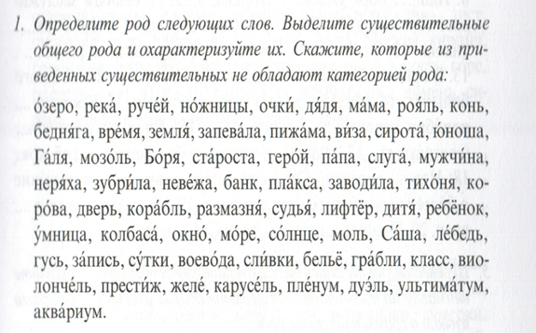
Задание 3
Определите к какому роду относятся данные существительные. Каковы правила отнесения существительных к одному из трех родов в русском языке?
После завершения работы над упражнением возможно задание для работы над ошибками:
Написать краткий связанный текст любого типа, употребляя слова, в которых были допущены ошибки.

Slide 13
Упражнения на узнавание слова по формальному признаку:
Прочитайте слова и укажите, от каких слов они образованы.
Задание
Прочитайте слова и укажите, от каких слов они образованы.
Какие способы образования названий детенышей Вы знаете? Приведите примеры.
Как образуются сложные слова в русском языке?
Котенок, совенок, слоненок, тигренок, львенок, волчонок, лисенок, медвежонок, утенок, зайчонок.
Пешеход, самолет, лесоруб, треугольник, турпоход, жизнелюб, овцевод, кофемолка.
Черноволосый, шарообразный, языковедный, ежедневный, дальневосточный, десятиэтажный.

Slide 14
Решение:
Какие способы образования названий детенышей Вы знаете? Приведите примеры.
Суффиксальный способ:
а) для образования единственного числа
-онок (-ёнок), суффикс -онок употребляется после основы, оканчивающейся на -ж, -ш, -ч; во всех других случаях употребляется суффикс -ёнок,
например: мышь - мышонок, слон - слонёнок.
Некоторые названия детёнышей домашних животных образуются от глаголов, обозначающих процесс их рождения, например: телиться - телёнок;
б) для образования множественного числа
-ат- (-ят-), при этом окончание всегда -а,
например: мышь - мышата, слон - слонята.
При образовании таких существительных ударение всегда падает на суффикс.
Аналитический способ: детеныш гориллы, детеныш тюленя…
Супплетивный способ: овца – ягненок, курица – цыпленок…

Slide 15
Решение:
Как образуются сложные слова в русском языке?
Сложение – способ образования новых слов путём сложения двух или нескольких основ.
Сложение слов: диван-кровать, школа-интернат…
Сложение основ с соединительной гласной: научно-исследовательский, тренога…
Сложение основ без соединительной гласной: царь-колокол… (В чем отличие от первого типа?)
Сложение сокращённых основ: Минфин, вуз…
Сложение основ с присоединением суффикса или приставки: мореплаватель, умиротворить…
Сращение - образуется путём слияния воедино целого словосочетания:
умалишенный, сумасшедший, долгоиграющий…

Slide 16
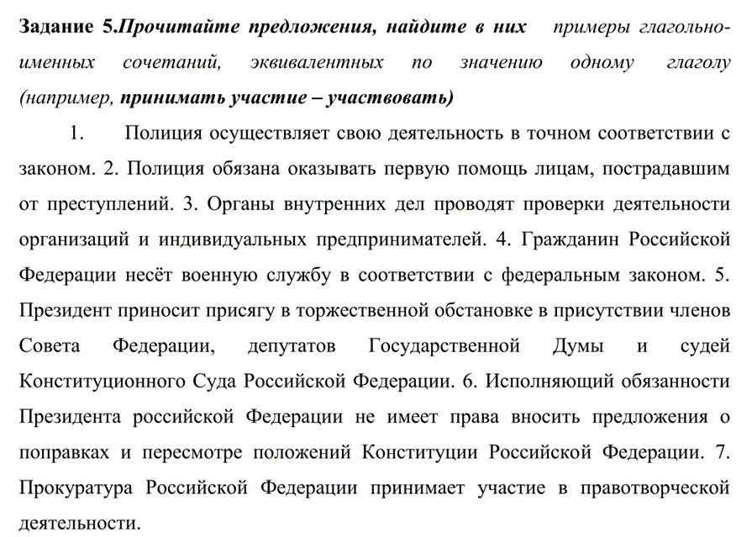
Упражнения на узнавание слова по формальному признаку:
Идентифицируйте определенное грамматическое явление
Задание

Slide 17
Дальнейшая работа с темой:
Задание
Переведите
Работники прокуратуры подвергли её критике и никаких изменений в её организацию и деятельность не внесли.
Důvod: pojišťovny pokutují nejen ty zdravotníky, kteří léky a vyšetřením plýtvají.
По свидетельству адвоката, долгое время не допускавшегося к Дахкильгову, его подзащитный подвергался пыткам.
Зная о приближении к Москве Лжедмитрия, московские бояре подняли восстание и жестоко расправились с семьей Годунова.
Эти стихи привели в волнение монахов и митрополит собирается подать на меня жалобу.
Lidé se rozzuřili, spustili křik a začali útočníkům sprostě nadávat.
Pana Lintona to poplašilo a zneklidnilo víc, než mi byl ochoten přiznat.
Osprchoval se, v rychlosti posnídal toust s kávou a šel do Roccova pokoje.

Slide 18
Упражнения на узнавание слова по семантическому признаку:
Заполните пропуски подходящими по смыслу словами.
Задание 1
Дополните подходящее по смыслу
Готовить\приготовить покупать\купить
— Что мы будем есть сегодня вечером?
— Если хочешь, я ______________________________________ пиццу.
— Хорошо. А ты часто _____________________________________пиццу?
— Да, часто. Это не так трудно. Только нужны ингредиенты.
— А что надо _______________________________________?
— Тесто и колбаса у нас есть, нам нужны свежие помидоры и лук. Мама обычно ___________________________ овощи в гастрономе на соседней улице.

Slide 19
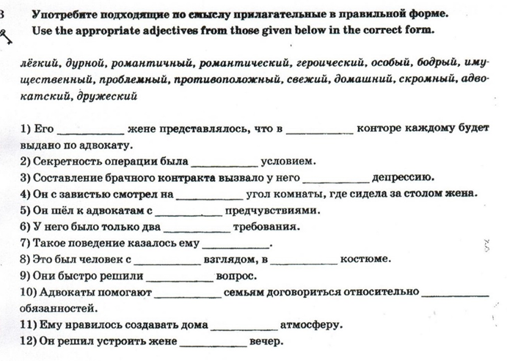
Задание 2

Slide 20
Задание 3
Упражнение № 1. Установите значение следующих слов и выражений: брать, молча́ть, проси́ть, бро́сить, отпра́вить, разби́ть, ве́рить, пла́кать, серди́то, голо́дный, по́ле, трава́, жале́ть, посла́ть, умере́ть, заставля́ть, привы́кнуть, вы́лечить, принести́
Варианты:
Попробуйте спрогнозировать тему и содержание текста.
Попробуйте подготовить рассказ, используя приведенные слова. → Представьте рассказ соседу. → Представьте группе рассказ коллеги.

Slide 21
Упражнение № 2. Продолжите ряд словосочетаний.
На какое грамматическое явление направлено данное упражнение?
Жалеть / пожалеть кого? ребенка, брата, сестру, дедушку, бабушку (друг, ученик, папа, мама, школьник, ученица);
заставлять / заставить кого? внука, внучку, сына, дочку (ученик, ученица, школьник, школьница, ребенок);
лечить / вылечить кого? соседа, студента, старика, сына, человека (брат, ребенок, женщина, мужчина, девочка, мальчик);
просить / попросить кого? учителя, друга, сестру, подругу (брат, мама, дедушка, бабушка, отец, сын);
отправлять / отправить кого? сына, внука, внучку, сестру (сосед, ребенок, одноклассник, одноклассница, соседка);
брать / взять кого? что? мальчика, внука, внучку, сына, вещи, телефон, книгу, словарь;
бросать / бросить что? вещи, хлеб, письмо, деньги, ручку, карандаш (книга, сумка, кошелек, тетрадь);
приносить / принести что? хлеб, вещи, сумку, деньги, (ручка, карандаш, продукты, телефон, вода, лекарство).

Slide 22
Упражнение № 3.
Выберите и вставьте в предложения пропущенные глаголы.
1. Бабушка … … Вовку помогать ей. 2. Мать очень … … своих детей. 3. Ему было плохо, и он … … . 4. Врач … … больного. 5. Иногда соседка … … его к себе. 6. Он … … друга помочь ему. 7. Мать … …, когда ему было 5 лет.

Slide 23
Прочитайте текст и сопоставьте с ним свою версию.
Раньше Вовка, его мать и отец жили на севере, в Мурманске. Но три года назад его мать заболела и умерла. Его отец, капитан, часто бывал в море, и сначала соседка брала Вовку к себе домой. А потом отец решил отправить его на каникулы в деревню к бабушке. Сначала бабушка ему не понравилась. Вовка привык, что все друзья и знакомые очень жалели его. А бабушка не жалела его. В первый же день, когда отец уехал, Вовка разбил ногу. У него очень болела нога, и он долго и громко плакал. Но бабушка спокойно сказала ему: «Не плачь! Ты уже не маленький!». А потом послала его в магазин за хлебом. И Вовка пошел. Он принес хлеб и бросил его на стол: – Вот вам хлеб. – Ты что это так разговариваешь? – сердито сказала бабушка. Вовка молчал, а потом пошел спать. Он сказал, что не хочет ужинать, и думал, что бабушка спросит почему и обязательно даст ему поужинать. Но бабушка ничего не спросила и не дала ему ужин. Утром Вовка должен был принести воды, купить хлеба в магазине, а потом еще помогать бабушке в поле. Вовке все это очень не понравилось. Однажды он сказал бабушке: «Напишите отцу письмо, чтобы он приехал и взял меня». – Ничего, привыкнешь, – ответила бабушка. – Я все расскажу отцу. Почему я должен все время работать? У меня сейчас каникулы, и мне нужно отдыхать, а я целый день работаю. – Другие работают, и ты не маленький. – Я еще только во втором классе учусь! Мне девять лет всего. – Вот и я говорю, что ты уже большой. Когда мне было девять лет, я уже в поле работала.

Slide 24
Тогда Вовка решил все делать очень плохо. Он думал, что если он будет делать все очень плохо, бабушка не будет заставлять его работать. Однажды он не пошел в магазин, а вечером бабушка сказала: «Сегодня не будем ужинать. У нас нет хлеба». Вовка пошел спать голодный. «Ничего тебе не поможет, – сказала ему бабушка, которая все поняла. – Ты будешь здесь жить и привыкнешь работать. И еще полюбишь свою бабушку». Вовка сердито посмотрел на нее, но ничего не сказал. На следующий день Вовка рассказал о бабушке своему другу Вите. Но Витя сказал ему: – Ты еще не знаешь ее, она что хочешь может сделать. Ее в деревне все очень любят. Она много знает. Она даже умеет лечить. У одного нашего соседа очень болела голова. И лекарства ему не помогали. А твоя бабушка быстро вылечила его травами. – А что она еще умеет делать? – спросил с интересом Вовка. – Все, – ответил Витя. – Она знает все деревья в лесу и все травы. А еще она всегда знает, что человек думает. – Это правда, – сказал Вовка. – Она всегда знает, что я думаю. Вовка видел, что бабушка все умела делать, что она много работала дома и в поле. Однажды они вместе пошли в лес. В лесу она была, как у себя дома: каждая трава, каждое дерево были ей знакомы.

Slide 25
Бабушка показала Вовке разные травы: вот эта трава хорошо лечит, если голова болит, а вот эта, если сердце болит. – А откуда ты все это знаешь? – спросил Вовка. – Я всю жизнь в деревне живу, моя мать хорошо знала травы и мне все рассказала. – Бабушка, а как ты одного человека вылечила? – решил спросить Вовка. – Какого человека? – Из вашей деревни, у которого голова очень болела и которому лекарства не помогали. – Я уже и забыла о нем, – сказала бабушка. – Как вылечила? Видишь, я знаю травы, которые помогают, когда голова болит. – А почему ему лекарства не помогали? – Потому что он не верил, что может выздороветь. – А тебе поверил? – Да, я дала ему траву и сказала, что через три дня он будет здоров. Важно, что он поверил мне. Теперь бабушка нравилась Вовке. Она рассказывала интересные истории. Вовка видел, что бабушка много знает. Он теперь с удовольствием делал все, что просила бабушка, он хотел помочь ей. Ему нравилось, что бабушка не жалела его как маленького. А хотела, чтобы он все делал, как большой. Лето кончилось, пришла телеграмма из Мурманска. Бабушка прочитала ее и сказала: «Ну, радуйся». – Отец едет? – Не едет, а ты должен ехать. – Почему? – спросил Вовка. – Потому что он отец, и хочет, чтобы ты приехал. – А как же ты будешь жить? Одна? – Если захочешь – приедешь ко мне, а если не захочешь – значит, плохая у тебя бабушка. Вовка хотел сказать бабушке, что очень любит ее, но не мог. Он стоял и плакал.

Slide 26
Упражнения на узнавание слова по семантическому признаку:
Найдите синонимы, антонимы в ряду данных слов.
Задание 1
Вычеркните неподходящее:
A
слесарь, доктор, врач
школьник, повар, ученик
преподаватель, учитель, кинолог
ученый, балерина, танцовщица
друг, товарищ, враг

Slide 27
B 1) дряхлый, старый, изношенный, маленький, ветхий
2) смелый, храбрый, отважный, злой, решительный
3) Василий, Федор, Семен, Иванов, Порфирий
4) молоко, сливки, сыр, сало, сметана
5) скоро, быстро, поспешно, постепенно, торопливо
6) глубокий, высокий, светлый, низкий, мелкий
7) лист, почка, кора, дерево, сук
8) дом, сарай, изба, хижина, здание
9) береза, сосна, дерево, дуб, ель
10) ненавидеть, презирать, негодовать, возмущаться, наказывать
11) темный, светлый, голубой, ясный, тусклый
12) гнездо, нора, муравейник, курятник, берлога
13) неудача, крах, провал, поражение, волнение
14) молоток, гвоздь, клещи, топор, долото
15) минута, секунда, час, вечер, сутки

Slide 28
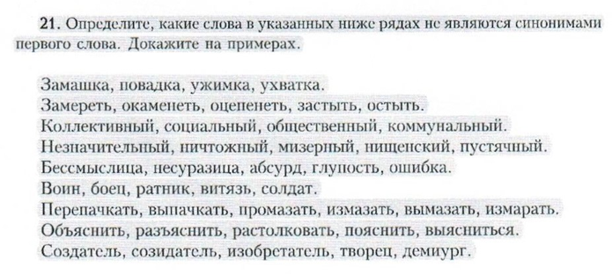
Задание 2

Slide 29
Задание 3
Замените синонимами выделенные слова, при этом старайтесь усилить их значение, придать высказыванию большую эмоциональность.
1. Эта картина удивила меня. 2. Пейзаж был очень красивый. 3. Незнакомец показался ему человеком недобрым. 4. Николай Степанович хотел успеть, он шел быстро. 5. Ирина радовалась. 6. Девушка плакала, умоляя о помощи. 7. Так поступить мог только неумный человек. 8. Чтобы разобраться в этом, нужно много работать. 9. Не пытайтесь меня обмануть. 10. Можно предложить много вариантов решения этой проблемы.

Slide 30
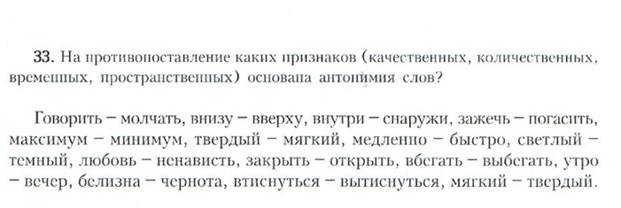
Задание 4

Slide 31
Упражнения на узнавание слова по семантическому признаку:
Прочитайте и выпишите из текста все слова, обозначающие: предметы, действия, качество и т. д.
Задание
Прочитайте текст, выпишите из текста слова, характеризующие внешность и характер человека. Объясните значение этих слов. Подберите к ним синонимы и антонимы.

Slide 32
Она очень красива. Когда я иду с ней по улице, на нее все обращают внимание. Женщины смотрят с завистью, мужчины – с восхищением. Молодые люди останавливаются, подходят к ней, предлагают ей тысячи мелких услуг: довезти на машине до дома, донести сумку с продуктами, проводить на другую сторону улицы, починить зонтик, телевизор, магнитофон, пригласить в кино или в кафе, угостить мороженым. В автобусе ей все уступают место. Она всем нравится, у нее много друзей. Коллеги на работе ее уважают, начальство ценит. Она умна и талантлива. Все знает и все помнит. Говорит на трех языках. Играет на гитаре, поет, любит поэзию, чувствует музыку, разбирается в живописи. Ходит на все выставки, концерты и кинофестивали. Она очень везучая. Поднимает трубку телефона, набирает номер справочной службы – там никогда не занято. Подходит на остановку – такси уже ждет. Если покупает лотерейный билет, обязательно выигрывает. Едет отдыхать к морю – ни одного дождливого дня. Один раз в жизни идет на дискотеку и там знакомится со мной. Она добрая, заботливая и внимательная. Я только подумаю, а она уже говорит мне: «Что ты сидишь дома в такую прекрасную погоду? Пойди погуляй, сходи с друзьями в ресторан или на футбол». Она приветливая, гостеприимная и скромная. Всегда умеет поддержать умный разговор. Прежде чем что-то сделать, она сначала смотрит на меня, думает и только потом принимает решение и делает. Она молодая и стройная, жизнерадостная и веселая, мечтательная и практичная. С ней никогда не скучно. Она любит только меня. Вот какая девушка мне нужна... Вы случайно не знаете такую?!

Slide 33
Упражнения на узнавание слова по семантическому признаку:
Выберите из текста слова, относящиеся к изучаемой теме.
Задание
Выберите из текста слова, относящиеся к теме питание. (Составьте карту мыслей к данной теме.)

Slide 34
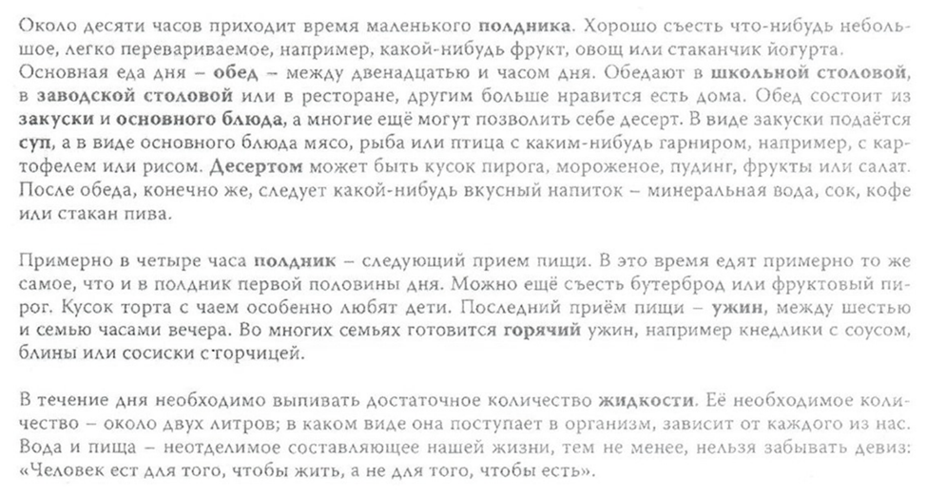

Slide 35
Упражнения на автоматизацию узнавания лексических единиц:
Найдите в ряду слов глагол (существительное, прилагательное…).
Задание
Найдите в тексте все глаголы, обозначьте глаголы движения. Какие из них употреблены в переносном значении?
Розы
Сергей часто проходил по улице, на которой жила его подруга Нина, но ни разу не зашёл к ней домой. Когда-то они вместе ходили в институт. Сергей любил Нину, но боялся сказать ей об этом. Потом Нина познакомилась с Вадимом Ребровым и вышла за него замуж. Они уехали в Петербург, в его родной город.
Недавно Сергей узнал, что Нина разошлась с Вадимом и переехала в Москву. Теперь она опять живёт с мамой в их старом доме. В этот день Сергей решил всё сказать Нине. Он пошёл в магазин и купил букет роз. Когда он пришёл на знакомую улицу, он долго ходил под окнами её дома, но так и не решился войти. Пошёл снег и ему стало холодно. «Лучше приду завтра», - подумал Сергей. Когда он ушёл, Нина вышла гулять с собакой и увидела много следов на снегу. Она подумала: «Кто-то ждал здесь свою любимую и долго ходил взад-вперёд». Как она была права!

Slide 36
Упражнения на автоматизацию узнавания лексических единиц:
Найдите самое общее или самое конкретное по значению слово. (Выполнение задания ограничено по времени).
Задание 1
Что к чему относится? Например: Посуда: чашка, ложка…
Мебель: …
Кухонная техника: …
Кухня – это любимая комната в квартире моей мамы. К сожалению, кухня не настолько большая, как ей хотелось бы. Однако там есть вся мебель и кухонная техника, которая ей необходима. Напротив входа стоит стол со стульями, над ними - полки, слева – рабочая поверхность, раковина, газовая плита, посудомоечная машина, микроволновка и соковыжималка. У окна стоит холодильник и шкафчик. Несмотря на небольшой размер нашей кухни, она очень уютная.

Slide 37
Задание 2

Slide 38
Задание 3
Составьте цепочку от частного к общему (Слова могут идти изолировано, быть частью предложения, СФЕ или целого краткого текста).
пудель, животное, собака, домашнее животное
сказка, сказка «Колобок», жанр, устное народное творчество
коренное население Америки, население, индейцы, население Америки
Составьте цепочку от частного к общему:
Что такое время? Который час? Откуда все эти вопросы? Как узнать который час?

Slide 39
Решение

Slide 40
Упражнения на автоматизацию узнавания лексических единиц:
Дайте толкование слова
Задание 1
Дайте определение выделенным словам.
Например: Парикмахер это тот, кто стрижет, бреет, красит и завивает волосы, делает прически. Он работает в парикмахерской с клиентами. Парикмахеру необходимо зеркало, ножницы, расчески, фен и хорошее настроение, потому что он весь день общается с клиентами.
Когда я училась в школе, я не могла выбрать будущую профессию. В детстве я мечтала стать парикмахером, но стричь волосы оказалось не так легко, как я думала. Затем хотела стать балериной, но лишний вес помешал. На хирурга, программиста, бухгалтера очень сложно учиться. У медсестёр и учителей зарплата маленькая. Сантехник, строитель, боксёр, шахтёр – совсем не женское дело. Так до сих пор и не определилась.
Задание 2
Морфология делится на две основные области: словообразование и словоизменение.

Slide 41
Решение:
Морфология делится на две основные области: словообразование и словоизменение.
Словоизменение – это образование для каждого слова (кроме неизменяемых слов) его парадигмы, т.е. всех его словоформ и всех его аналитических форм, а словообразование - образование новых слов (или дериватов) от однокоренных слов.

Slide 42
Задание 3
Дайте краткое определение выделенным словам.
Например: Басня - короткий нравоучительный рассказ в стихах или прозе с четко сформулированной моралью, сатирический по направленности и имеющий иносказательный смысл.
Иван Андреевич Крылов был известен не только как автор комедий, трагедий, басен, лирики, эпиграмм, либретто, но и как своего рода ходячий анекдот. Это человек, который сам создавал мифы и анекдоты о себе и явно делал это осознанно и намеренно. Настоящая жизнь и личность баснописца были спрятаны под маской весельчака, постоянно развлекающего публику.

Slide 43
Упражнения на различение грамматических явлений:
Выпишите из текста изучаемые явления и сгруппируйте их.
Задание
Найдите в следующих текстах формы сравнительной степени сравнения прилагательных. Чем отличаются формы в первом и втором текстах?

Slide 44
Лето
Летом в городе жарко и скучно, поэтому все едут на море. Там солнце ярче, песок нежнее, а вода – теплее, чем в любом озере. Белые волны поднимаются выше тебя и восхищают своей пугающей красотой.
Этим летом я осталась дома. Когда сидишь в душной квартире, кажется, что нет места прекрасней, чем морской берег. Так хочется плавать, играть в волейбол на песке или просто загорать на пляже. Наконец воздух стал прохладнее и лёгкий ветерок подул из открытого окна. Пришёл вечер, и можно насладиться долгожданной прохладой в парке.
Осень
Я иду по улице и любуюсь цветными деревьями. Осенью природа гораздо более красивая, чем летом. Красные, жёлтые и коричневые листья летают вокруг тебя, подхваченные ветром, который с каждой секундой становится всё более сильным. Прогноз погоды вечером обещает дождь, поэтому у меня с собой новый зонт, который идеально сочетается с цветом пальто. Он тоже синий, но менее яркий. Вот уже и начало моросить. Пора надеть шарф, шапку и перчатки, чтобы не простудиться. Нет более переменчивой погоды, чем осенью.

Slide 45
Упражнения на различение грамматических явлений:
Выпишите предложения с данной грамматической формой и объясните ее употребление.
Задание
Найдите в тексте формы винительного падежа и объясните их употребление. Как проявляется одушевленность в русском языке?
В понедельник, во вторник и в среду Света всегда на работе в офисе на станции метро “Спортивная”: она слушает начальника, много говорит, иногда встречает коллег и обедает в столовой, потом пишет письма, читает документы и много звонит. Вечером в понедельник, в среду и во вторник она занимается в спортзале, потом покупает в магазине молоко, хлопья и кофе на завтрак. Утром в четверг она не работает, она ест завтрак, пьет кофе, иногда смотрит сериал или слушает новости. Потом она изучает английский язык в языковой школе и делает домашнее задание в кофейне Старбакс. Там она покупает большой сладкий капучино или зеленый несладкий чай и миндальный круассан. В четверг вечером она обычно навещает своего старого друга и соседа Ивана Петровича, а потом возвращается домой, слушает музыку или английский подкаст. В пятницу Света работает в офисе, из окна она часто видит туристов и туристок. В субботу Света часто слушает музыку, потом читает книгу и смотрит фильм. Она отдыхает, потому что это её выходной. В воскресенье Света всегда убирает квартиру, пишет упражнения, смотрит видео на Ютюбе и пишет сообщения.

Slide 46
Подстановочные упражнения:
Составьте предложения из заданных слов.
Задание 1
Составьте предложения из заданных слов.
Я, должен, заплатить, покупка.
Осенью, листья, падать, земля.
Папа, протянуть, рука, маленький, сын.
Задание 2
Составьте предложения из слов, данных вразбивку.
ученики страница, считать, сколько, учитель, прочитать
очень, окно, свои, этот, громко, друзья, кричать, дети
надо, система, казаться, понять, этот, я
стадион, вечером, быть, интересный, игра

Slide 47
Задание 3
Составьте предложения по схемам.
1. [ ], и [ ].
2. [ ], (если...).
3. [ ], но [ ].
4. [ ], (потому что...).
5. [ ], а [ ].
Задание 4
Составьте предложения по схемам. (О обозначает обращение). 1. [О, ]? 2. [О! ]! 3. [ ,О, ] 4. [ ,О!]
Например: 1. [О, ]? Ребята, когда мы пойдем в кино посмотреть новый фильм? 2. [О! ]! Мама! Я сегодня получил пятёрку по русскому языку за диктант! 3. [ ,О, ]. Было бы хорошо, отец, вместе порыбачить завтра утром. 4. [ ,О!] С юбилеем, родной край! Здравствуй, солнце да утро весёлое!

Slide 48
Подстановочные упражнения:
2.Замените выделенную форму по образцу.
Задание 1
Замените, где возможно, глаголы-сказуемые деепричастиями.
Например: Он бежал и все время оборачивался. → Он бежал, все время оборачиваясь.
1) Петр шел, не торопился, не отпускал корову с веревки. 2) Озеро играло маленькими волнами, рождало их, украшало бахромой пены, сталкивало друг с другом. 3) Соседи заметили его беспокойство и ушли. 4) Изредка порывы ветра приносили с собой сухие листья и бросали их в костер.

Slide 49
Задание 2
Замените выделенные выражения деепричастными оборотами. Попробуйте спрогнозировать тему и содержание текста.
Она отправилась на квартирник после того, как узнала о нем по интернету.
В гостиной сидели два десятка человек и болтали о своем.
Я начала считать пришедших, дошла до восьмидесяти и махнула рукой на арифметику.
Он закрыл глаза и тихо пел.
Они подыгрывали гитаристу и не глядели на публику.
После концерта она металась от одного слушателя к другому и пыталась понять, что же это за люди.
После того как музыканты исполнили пять песен, они сделали перерыв.
Некоторые гости ушли и не прощались.
После того, как он познакомился с администратором, он постоянно ходит на квартирники.

Slide 50
Трансформационные упражнения:
Составьте из двух предложений одно.
Задание
Из какого произведения взяты примеры?
Студент А: Попытайтесь пересказать его краткое содержание.
Студент В: Как можно было бы охарактеризовать данное произведения с точки зрения его поэтики?

Slide 51
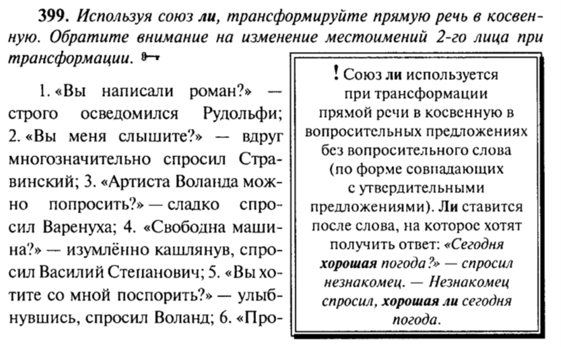

Slide 52
Трансформационные упражнения:
Образуйте сложное предложение из приведённых простых.
Задание 1
Составьте из двух предложений одно сложное
Державин пытался изобразить мир в неповторимом своеобразии каждого увиденного им явления. Это было заметным шагом по направлению к реалистическому искусству.
Державин сломал узкие рамки «трех штилей» Ломоносова и открыл в своих стихах дорогу русскому разговорному языку. Этим он содействовал укреплению демократических основ нашего литературного языка.
В поэзии Державина всегда есть обращение к читателям, риторика. На это не раз указывал Белинский.

Slide 53
Задание 2
Из двух предложений составьте одно, выражающее сопоставление. Используйте союзы: тогда как, в то время как, между тем как.
При словах категории состояния отношение к лицу выражается дательным падежом субъекта. При глаголе субъект может выражаться, и чаще всего выражается, именительным падежом.
Краткие прилагательные имеют формы словоизменения, они согласуются с именами существительными и обладают способностью управлять зависимыми словами. Слова категории состояния лишены форм словоизменения, у них отсутствуют согласование и управление.
Наречие определяет глагол. Слова категории состояния ничего не определяют, а выражают состояние, присущее какому-либо субъекту.

Slide 54
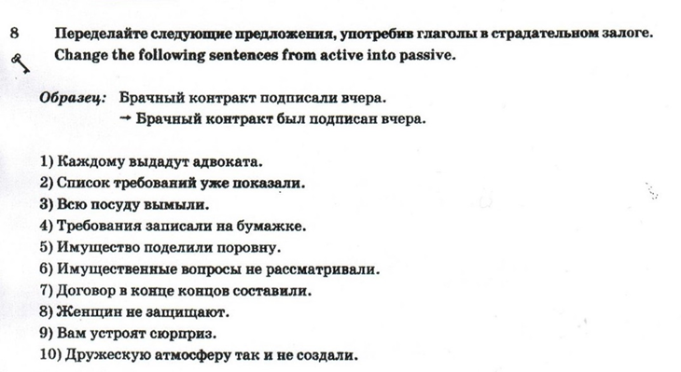
Трансформационные упражнения:
Выразите ту же мысль другими средствами.
Задание 1

Slide 55
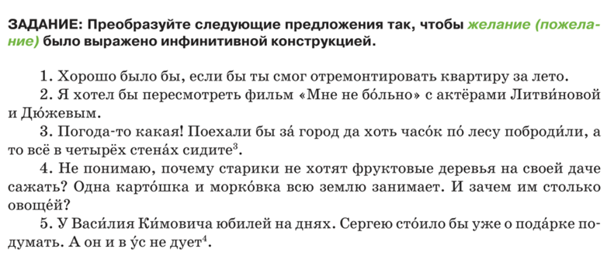
Задание 2

Slide 56
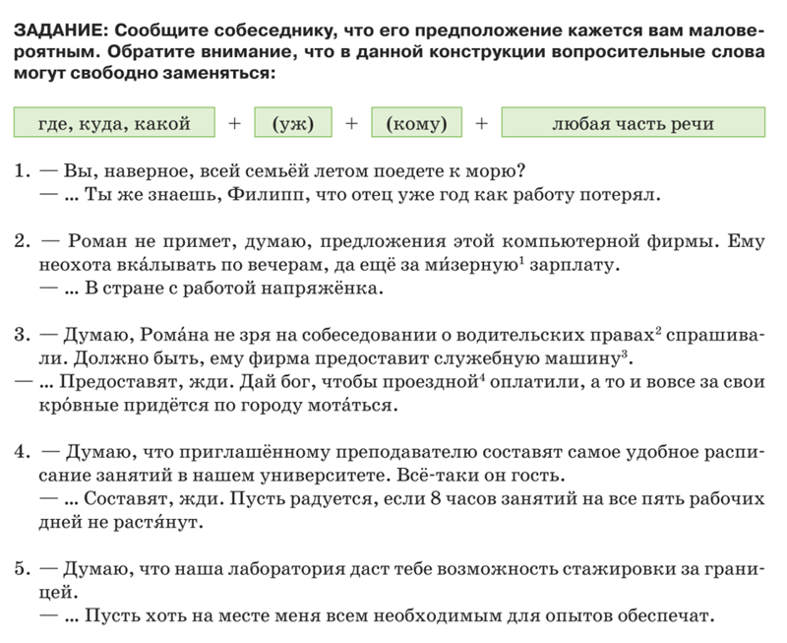
Задание 3

Slide 57
Задание 4
Перескажите с помощью синонимов
Например: В нашем доме встречались все многочисленные родственники…
«Бабушкин праздник»
В наш дом собиралась вся многочисленная родня — гостевать, точнее, праздновать день бабушкиного рождения. Случалось это раз в два-три года. Никто не сговаривал бабушкиных сыновей, дочерей, внуков и других родичей съезжаться в этом именно году, об эту пору, но они сами по какому-то наитию знали, когда им надо быть в родном дому, у матери и отца. Бабушка и дедушка тоже как-то догадывались, что нынче нагрянут ребята, и заранее начинали готовиться к тому, чтобы принять и устроить уйму людей. Дед распахнул одну створку дверей, бабушка другую и напевно, с плохо скрытым волнением стали приглашать гостей: Милости прошу, гостеньки дорогие! Милости прошу отведать угощения нашего небогатого. Уж не обессудьте, чего Бог послал. Столы накрыты по сибирскому закону: всё, что есть в печи, в погребе, в кладовке, всё, что скоплено за долгий срок, теперь должно оказаться на столе. И чем больше, тем лучше. Поэтому всё на столах крупно, нарядно, всё ядрёно, всё зажарено и запечено с красотою, большим старанием и умением.

Slide 58
Трансформируйте монологический текст в диалогический / диалогический в монологический.
Задание
Трансформируйте диалогический текст в монологический:
с точки зрения журналиста,
с точки зрения литературоведа.
Корр. Газета «Аргументы и факты» опубликовала данные сайта knigoboz.ru. Кажется, современная «актуальная проза» заметно опережает так называемый «низкий жанр» — детективы. Почти 50 % россиян ответили, что чаще всего читают именно современную серьёзную прозу.
Е.С. Да, классика и современная беллетристика являются сегодня ведущими сегментами книжного рынка. Если в прошлом году объём продаж составлял около 3 миллиардов рублей, то детективов продано на 2,1 миллиарда. Согласитесь, это заметная разница. На первый взгляд, серьёзная литература побеждает. Но не всё так просто…
Корр. В чём проблема? Разве цифрам нельзя верить?

Slide 59
Е.С. Во-первых, издаётся гораздо больше названий книг классики и современной беллетристики (8 тысяч), чем детективов (всего 4 тысячи). Во-вторых, данные сайта касаются только Москвы и Петербурга.
Корр. Неужели такие мастера современной прозы, как Улицкая и Пелевин, неизвестны в провинции?
Е.С. Видите ли, если принимать во внимание всю страну, окажется, что лидерами продаж являются мастера детективного жанра: Донцова, Маринина, Акунин.
Корр. Я и сам с удовольствием читаю детективы Бориса Акунина. Многие мои друзья высоко ценят его за прекрасный русский язык. Может быть, всё дело в этом?
Е.С. Скорее всего, это может быть результатом того, что по многим произведениям этих авторов поставлены фильмы и даже телесериалы. Также прошу вас обратить внимание на ещё одну тенденцию: в столицах растёт популярность жанра сентиментальной литературы, которая оформлена под современную беллетристику.
Корр. Вы имеете в виду серию «Гламур — антигламур»? Да, верно, такие книги иногда напоминают хорошую «актуальную прозу». Почему талантливые писатели тратят своё время на такие книги?
Е.С. Мне кажется, авторы делают это, думая о престиже. А вот авторы настоящей серьёзной прозы живут, как в печальном анекдоте: «Я пишу бестселлеры. Но они плохо продаются».

Slide 60
Упражнения на прогнозирование содержания читаемого:
Прочтите заглавие и скажите, о ком (чём) будет идти речь в данном тексте
Задание
Прочтите заглавие и скажите, о ком (чём) будет идти речь в данном тексте
Не было бы счастья, да несчастье помогло

Slide 61
Прочитайте текст и попробуйте объяснить его название. Согласны ли вы с этим названием? Какое название вы могли бы предложить? Разбейте текст на абзацы и озаглавьте каждую часть текста (составьте план текста).
Гоша потерял работу. Через две недели потеряла работу Марина, его жена. Ещё через неделю они узнали, что у Марины будет ребёнок. Они хотели ребёнка уже давно, они мечтали о нём... Что делать? Гоша каждый день покупал газету "Работа". Он звонил по телефону в разные места, посылал письма по электронной почте, ходил на собеседования. Гоша знал всё о компьютере, об экономике и о международной политике. Он знал английский и французский. Он шесть лет учился в России и два года в Канаде. Работы не было. Кризис! Марина, психолог по профессии, говорила мужу: - Всё будет хорошо! Кто ищет, тот всегда найдёт! Деньги у нас есть, значит, и время есть. И ещё у нас есть родители и друзья. Они помогут. А потом ты найдёшь работу. А может быть, ты найдёшь работу завтра? Но даже если ты будешь искать работу год, у нас всё будет хорошо. Гоша шёл по улице и думал о своей жене Марине, о работе и о себе: "Марина умная и сильная, я слабый, а работы нет". Он шёл мимо рынка. На рынке продавали одежду, обувь, косметику и лекарства. "Может быть, я тоже скоро буду так стоять и продавать носки", - думал Гоша. Потом он вспомнил, что жена просила его купить перчатки. У продавца было умное грустное лицо. Гоша спросил: - Трудно работать? Продавец ответил: - Скучно. У меня два высших образования и два сына. Четыре и шесть лет. Работу по специальности полгода искал, не нашёл. Работаю здесь, деньги есть, а счастья нет. Жить не хочется!

Slide 62
- У вас депрессия, - сказал Гоша. - А у меня жена - психолог. Очень хороший психолог. Хотите, она поможет? Так у Марины появилась работа. Несчастный продавец рассказал о своих проблемах, Марина сказала, что всегда есть выход, продавец решил, что будет продавать не перчатки, а компьютеры. Как и Гоша, о компьютерах он знал всё. Депрессия у продавца кончилась, началась новая жизнь. У продавца был несчастный друг, и продавец рассказал ему о Марине. У несчастного друга были несчастные друзья, братья, сёстры. У сестёр были несчастные подруги... Марина работала, Гоша ходил в магазин и убирал квартиру. "Когда родится ребёнок, буду гулять, стирать, не спать ночью. А Марина пусть работает", - думал он. Но Марина каждый день повторяла: - Ты должен искать работу. Ты прекрасный специалист... В один прекрасный день позвонил старый друг Гоши и сказал, что в фирме, где он работает, нужен прекрасный специалист, человек, который хорошо говорит по-английски и по-французски и знает всё о компьютерах, экономике и политике. На следующий день Гоша начал работать. Через два месяца у Марины и Гоши родился сын Кирилл. Здоровый, спокойный и умный, как мама. Кириллу сейчас уже два года. Маму и папу он видит редко. Мама и папа работают. У мамы своя фирма. Бабушка, мама Игоря, гуляет, стирает, убирает, готовит и рассказывает внуку о маме, спокойной и умной, и о папе, весёлом и добром.

Slide 64
Прочтите первые предложения абзацев и назовите вопросы, которые будут рассматриваться в тексте.
Задание
Не знаете, как провести выходные? Отправляйтесь кататься на упряжках с хаски на Воробьёвы горы! В субботу, 16 декабря, там пройдёт яркий фестиваль "Мой дом - Москва". Суббота обещает быть интересной! Воробьёвы горы предлагают поучаствовать в спортивных состязаниях и подвижных играх, покататься на упряжках с дружелюбными хаски и встретить целую толпу Дедов Морозов.
Целый день с 12:00 вас ждут увлекательные состязания и необычные зимние эстафеты -- приходите всей семьей показать свою удаль. А когда набегаетесь и почувствуете, что пора согреться, смело отправляйтесь в образовательный комплекс. Там вас ждут любимые мелодии в исполнении профессиональных музыкантов и фотозона, где можно сделать снимки на память о прекрасных выходных. Сына или дочь можно отправить на детскую дискотеку с профессиональными аниматорами, занимательные мастер-классы по рукоделию или к художнику по аквагриму. Хотите провести больше времени на свежем воздухе? Садитесь в собачью упряжку -- игривые энергичные хаски с ветерком промчат вас по парку. Не забудьте сделать селфи с пушистым "транспортом"!
Посетит фестиваль и главный волшебник зимы - Дед Мороз. Да не один, а с "коллегами" из разных стран. Такого вы еще точно не видели! Программа праздника разделена на две части - спортивную и концертную, так что занятие по вкусу себе найдут и любители активного отдыха, и ценители умиротворённого времяпрепровождения. Фестиваль стартует в полдень.

Slide 65
Предтекстовая ориентировка:
Задание
Каково Ваше мнение? Ответьте на предтекстовые вопросы.
«Карманные деньги»
Может ли ребенок требовать у родителей карманных денег? Есть ли у него на это право?
В чем положительная роль карманных денег?
Стоит ли платить детям за их труд и учебу?
Каким образом можно поощрить ребенка?
Почему некоторые родители боятся давать детям карманные деньги?
На что дети тратят карманные деньги?

Slide 66
Антиципирующее (предугадывающее, предвосхищающее) чтение
развивает фантазию и способность формулировать свои мысли на иностранном языке в рамках своего словарного запаса.
Учитель начинает читать отрывок из книги, сказку и т.п., а затем прекращает чтение. Ученики самостоятельно создают свою версию развития событий (в парах, группах или самостоятельно; письменно или устно). Учитель просит нескольких учеников / представителей групп представить свое продолжение. Далее учитель заканчивает чтение истории и, в зависимости от оставшегося времени, можно провести дискуссию или попросить группы пантомимически представить свою версию, после чего другие группы могут вербализировать окончание истории.
Вариант для продвинутых групп: чтение текста на родном языке, работа с историей по-русски.

Slide 67
Задание
Что было дальше?
Болгарская народная сказка:
“Слепой змей”
Жил-был когда-то кузнец. Хорошо ему жилось со своей женой и сынишкой. Наковальня кузнеца звенела с утра до вечера, а сынишка всё подле отца вертелся — ремеслу обучался. Даже выковал себе железный ножик. Но вскоре благополучию кузнеца пришёл конец. Разболелась его жена и умерла. Кузнец женился на другой, и родилось у них много детей. Своих детей мачеха любила, а на пасынка смотрела косо и каждый день говорила мужу:
— Прогони его из дому, пока он ещё не подрос. Вырастет, станет работать в кузнице и у братцев хлеб отнимет: видишь, какие у него умелые руки. Всё село ему будет заказывать серпы да топоры, а братьям голодать придётся.
— Куда же я его дену? — спрашивает кузнец.
— Отведи в дремучий лес, где водятся волки, привяжи к дереву и оставь там.
— Ну, уж этого я делать не буду! — отвечал кузнец.
Но жена кузнеца не успокоилась. Позвала она тайком от мужа его помощника и уговорила отвести мальчика в лес.
— Я тебя щедро награжу, если избавишь меня от него! — сказала она.
Тот отвёл мальчика в дремучий лес, вытащил из сумки верёвку и начал её разматывать...

Slide 68
Задание
Что было дальше?
Jeden táta měl tři syny; nejstarší se jmenoval Martin, druhý Matěj a nejmladší Michal. Všichni tři byli odrostlí, když se jedenkráte táta rozstonal a za několik dní k smrti se chystal. I povolal chlapce k loži a pravil: „Víte, děti, že nemám jiného bohatství než tu chalupu, kocoura, kohouta a kosu. V chalupě přebývejte a z těch tří věcí si každý jednu vezměte. Nevaďte se, buďte vždy svorní, a pánbůh vám požehná!“ To dořekl a umřel.
Když synové tátu pochovali, rozdělili své dědictví. Martin si vzal kosu, protože s ní uměl dobře sekat, Matěj si vzal kohouta a Michal si vzal kocoura.
„Ale milí bratři,“ řekl Martin, „doma všichni zůstat nemůžeme, sice bychom hladem umřeli. Pobuďte vy dva zde a nějak si zatím pomozte, já půjdu s kosou do světa.“
Měli se všichni tři rádi, a co jeden chtěl, to chtěl také druhý. Protož nestavěli se nijak proti bratrovu návrhu.

Slide 69
Интерактивная система заметок
Помогает повысить эффективность чтения и далее эффективность осмысления прочитанного в диалогической кооперации.
Перед началом работы с текстом ученики обозначат на полях пометы, помогающие лучше ориентироваться в тексте и упростить дальнейшую работу с ним. Например:
+ новая для меня информация
√ уже известная мне информация
- мнение, с которым я не согласен или информация, противоречащая известной ранее
? непонятная информация или вопросы, о которых хочется узнать поподробнее
Разметив таким образом текст, ученики в парах обсуждают новую / противоречивую информацию, свои мнения и идеи, вместе формулируют различные вопросы учителю.
Вариант: Создание двойного конспекта. При работе в парах ученики делят страницу на две части, в одной из которых – известная и понятная информация, в другой – информация, нуждающаяся в дальнейшем осмыслении / более подробном изучении.

Slide 70
Обратная сторона реформ Петра I
Петровские преобразования были достигнуты путём насилия над населением, полного его подчинения воле монарха, искоренения всякого инакомыслия. Реформа Петра была борьбой деспотизма с народом, с его косностью. Он надеялся грозою власти вызвать самодеятельность в порабощенном обществе и через рабовладельческое дворянство водворить в России европейскую науку… хотел, чтобы раб, оставаясь рабом, действовал сознательно и свободно. Строительство Санкт-Петербурга с 1704 по 1717 год в основном выполнялось силами «работных людей», мобилизованных в рамках натуральной трудовой повинности. Они валили лес, засыпали болота, строили набережные и тому подобное. В 1704 году в Петербург вызвали из разных губерний до 40 тысяч работных людей, в основном крепостных помещичьих и государственных крестьян. В 1707 году сбежало много работников, направленных в Петербург из Белозерского края. Пётр I приказал взять членов семей бежавших — их отцов, матерей, жён, детей «или кто в домах их живут» — и держать в тюрьмах, пока беглецы не будут сысканы. Рабочие фабрик петровского времени происходили из самых разнообразных слоёв населения: беглые крепостные, бродяги, нищие, даже преступники — все они по строгим указам забирались и отправлялись «в работу» на фабрики. Пётр терпеть не мог «гулящих» людей, не пристроенных ни к какому делу, — приказывалось хватать их, не щадя даже иноческого чина, и отправлять на фабрики. Часты были случаи, когда для снабжения фабрик, а особенно заводов, рабочими руками к фабрикам и заводам приписывали сёла и деревни крестьян, как это ещё практиковалось в XVII веке. Такие приписанные к фабрике работали на неё и в ней по распоряжению владельца.

Slide 71
Репрессии Петра I
В 1718 году для следствия по делу царевича Алексея Петровича была создана Тайная канцелярия, затем ей были переданы другие политические дела чрезвычайной важности. 18 (29) августа 1718 г. был издан указ, которым под угрозой смертной казни было запрещено «писать запершись». Недоносителю об этом также полагалась смертная казнь. Этот указ был направлен на борьбу с антиправительственными «подмётными письмами». Указ Петра I, изданный в 1702 году, провозглашал веротерпимость одним из главных государственных принципов. «С противниками церкви надо поступать с кротостью и разумом, — говорил Петр. — Господь дал царям власть над народами, но над совестью людей властен один Христос». Но в отношении старообрядцев этот указ не применялся. В 1716 году им для облегчения их учёта была предоставлена возможность полулегального существования при условии платить «за оный раскол всякие платежи вдвое». При этом был усилен контроль и наказание тех, кто уклонялся от регистрации и выплаты двойного налога. Неисповедующихся и не платящих двойной налог предписывалось штрафовать, каждый раз увеличивая ставку штрафа, и даже ссылать на каторгу. За совращение в раскол (совращением считалось всякое старообрядческое богослужение или совершение треб), как и до Петра I, полагалась смертная казнь, что было подтверждено в 1722 году. Старообрядческих священников объявляли либо расколоучителями, если это были старообрядческие наставники, либо изменниками православию, если они раньше были священниками, и наказывали и за то, и за другое. Раскольничьи скиты и часовни разорялись. Путём пыток, наказания кнутом, вырывания ноздрей, угроз казнями и ссылками нижегородскому епископу Питириму удалось вернуть в лоно официальной церкви немалое число старообрядцев, но в большинстве они вскоре снова «отпадали в раскол». Возглавлявшего керженских старообрядцев дьякона Александра Питирим заставил отказаться от старообрядчества, заковав его в кандалы и угрожая ему побоями, в результате чего дьякон «убояся от него, от епископа, больших мук, и ссылок, и ноздрей рвания, якож и над другими учинено». Когда же Александр пожаловался в письме Петру I на действия Питирима, то был подвергнут страшным пыткам и 21 мая (1 июня) 1720 г. был казнён. Принятие Петром I императорского титула, как считали старообрядцы, свидетельствовало о том, что он является Антихристом, так как это подчёркивало преемственность государственной власти от католического Рима. Об антихристовой сущности Петра также, по мнению старообрядцев, свидетельствовали календарные изменения, сделанные в его правление, и введённая им для подушного оклада перепись населения.

Slide 72
Текстовый этап - использование различных приёмов извлечения информации и трансформаций структуры и языкового материала текста.
Цель упражнений для текстового этапа:
Развить способность анализа информации с разных точек зрения и читательскую грамотность,
презентировать свою / «свою» точку зрения,
предоставляет возможность разговорной практики в определенной тематической области,
повысить эффективность осмысления текста, поддержать запоминание фактов и предоставить возможность разговорной практики в определенной тематической области,
поддержать освоение / повторение грамматического и лексического материала,
развить умение структурировать информацию.
т.е. практические цели – это:
Чтение текста и выделение в нем ключевых предложений и слов.
Контроль понимания текста: определение верных и неверных утверждений; ответы на вопросы.
Выделение основных частей текста.
Соотнесение отдельных частей текста: чтение определенных абзацев с целью подтверждения фактов.
Сокращение или перифраз текста: замена предложений синонимичными оборотами.
Выборочный перевод текста.

Slide 73
Упражнения на свёртывание текста:
Найдите в предложении или группе предложений элементы, несущие информацию – работа с ключевыми словами.
Классический вариант
Каждый ученик получает свой текст (количество вариантов зависит от учителя, сложность и длина текстов от уровня учеников). Задание состоит в нахождении ключевых слов для данного текста. Затем ученики меняются ключевыми словами, пытаясь воссоздать незнакомый для них текст. Для менее продвинутых возможен вариант с подсказкой первого / первого и последнего предложений. Далее возможно сравнение оригинального и созданного текстов.
• Вариант для продвинутых групп: При создании своего текста необходимо не только придерживаться ключевых слов, но и определенного жанра / стиля (напр. сказка / стихотворение).

Slide 74
Методы работы с ключевыми словами
Метод выбора ключевых слов
Этапы работы:
Ключевые слова – самые важные в каждом абзаце.
Вспоминая ключевые слова, мы сразу вспоминаем весь абзац.
Читая абзац, выбери для него одно-два ключевых слова.
После выбора ключевых слов запиши их в той последовательности, которая нужна для выполнения задания.
К каждому ключевому слову поставь вопрос, который свяжет его с соответствующим разделом текста. Обдумай и постарайся понять эту взаимосвязь.
Соедини два ключевых слова с помощью вопроса. Таким образом образуется цепочка.
Перескажи текст, опираясь на эту цепочку

Slide 75
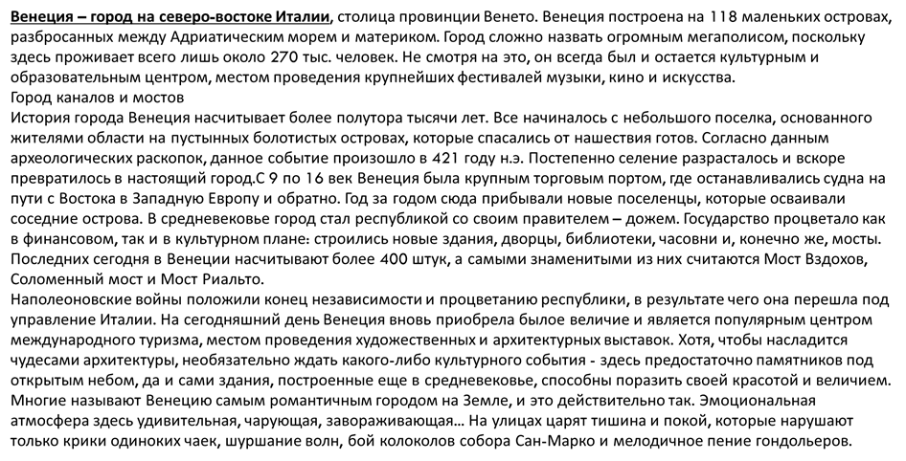

Slide 76
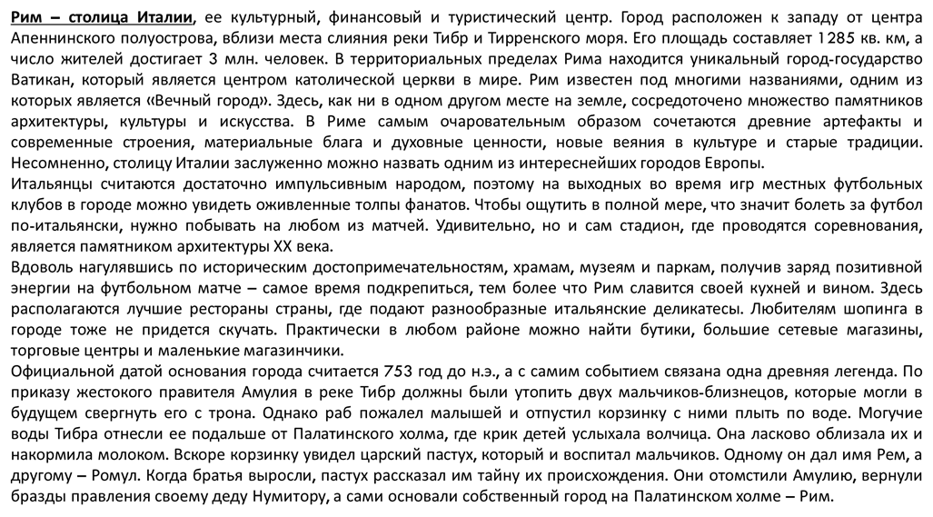

Slide 77
Метод пространственного маркирования
Цепочка ключевых слов не просто запоминается как рассказ. Ключевые слова мысленно вставляются в отдельные части некоего зрительного образа, и продвижение от одного к другому представляется как соответствующий маршрут и ассоциируется с ним.
Задание
Прочитайте текст и разбейте его на сцены. Попытайтесь как бы «войти» в эти ситуации, вспомнить и визуально представить, как стоят или движутся герои в той или иной сцене, что вокруг них.

Slide 78
Дружба между Шариком и Рыжиком возникла на моих глазах. До этого собаки как-то обходились друг без друга. Но однажды Шарик вернулся из лесного похода, волоча переднюю лапу, свернулся около забора трясущимся калачиком, и почти тут же около него оказался Рыжик. Рыжик суетился, скулил, заглядывал в глаза раненному собрату, потом поднял кверху мордочку и горько тоскливо завыл... До вечера Рыжик не отходил от пострадавшего. Оба пса рядом провели всю ночь. На следующее утро Рыжик, как обычно, посетил меня. Я предложил ему суп, но от супа он почему-то отказался. Я протянул кусок сахара. Сахар Рыжик принял, но тут же положил его на пол. Происходило невероятное – собака отказывалась даже от лакомства, но продолжала просяще смотреть на меня. Мне оставалось последнее – протянуть кусок хлеба. И Рыжик схватил хлеб и бросился на улицу. Рыжик семенил к раненому Шарику, неся в зубах только что полученный от меня кусок хлеба. Подношение Шарик принял не сразу. Рыжик улегся рядом и прижал голову к земле. Хлеб лежал тут же, но самоотверженный даже не смотрел на него.
Шарик поправился. Правда, Рыжик больше не выпрашивал у меня угощения для своего друга, но глаз с этой пары я не спускал. Пара оказалась неразлучной. Все условности, связанные с личными территориями, ритуалами встреч и объяснений между этими собаками были забыты. Они ели и спали вместе. Рыжик, беспокойный и внимательный, всегда предупреждал Шарика об опасности, грозившей шкодливому псу то со стороны людей, то со стороны разгорячившихся собратьев. А Шарик за искренность и участие платил Рыжику заботой старшего и сильного собрата о младшем. (А. Снегов)

Slide 80
Метод упорядоченных ассоциаций
Выделяя текстовые ассоциативно смысловые поля ключевых слов, их можно рассматривать и как структурную единицу текста.
Задание
Проанализируйте ассоциативные параллели ключевого слова «вечность» и лексические средства, имеющие общий семантический признак «время», «движение», «знание», «образ Христа» в произведении Н. Гумилёва:

Slide 81
Вечное
Я в коридоре дней сомкнутых,
Где даже небо тяжкий гнет,
Смотрю в века, живу в минутах,
Но жду Субботы из Суббот;
Конца тревогам и удачам,
Слепым блужданиям души…
О день, когда я буду зрячим
И странно знающим, спеши!
Я душу обрету иную,
Все, что дразнило, уловя.
Благословлю я золотую
Дорогу к солнцу от червя.
И тот, кто шел со мною рядом
В громах и кроткой тишине, –
Кто был жесток к моим усладам
И ясно милостив к вине;
Учил молчать, учил бороться,
Всей древней мудрости земли, –
Положит посох, обернется
И скажет просто: «мы пришли»

Slide 83
Расположите предложения абзаца по степени важности информации.
Задание
Расположите предложения абзаца по степени важности информации.
«Блондинка в законе — 2»
Молодая девушка с безупречным вкусом и дипломом Гарварда начинает активную борьбу за права животных. Оказалось, что мамашу её любимой маленькой собачки по имени Великан используют для опытов. Американский конгресс и мир людей, одетых в серое, тёмно-синее и чёрное, противостоят очаровательной, яркой Элли Вудс. Элли готова нанести серьёзный удар по системе.

Slide 84
«Антикиллер-2»
То, что не убивает нас, делает нас сильнее
Фридрих Ницше
Действие фильма происходит в 2006 году. Мир изменился. Главная опасность — международный терроризм. Полковник Филипп Коренев также изменился. Он постарел и стал более мудрым. Герой возвращается на работу, он возглавляет отдел по борьбе с терроризмом. В фильме есть и романтическая линия: герой спасает девушку Любу и женится на ней в самом начале картины.

Slide 85
Сократите предложения, абзацы, отдельные фрагменты текста за счёт исключения несущественной информации.
Задание
Сократите текст за счет исключения, пропуска несущественной информации (текст не подвергается переформулировке).

Slide 86
Эсперанто
— Существует стереотип, что эсперанто возник на волне увлечения европейцев социализмом, когда были популярными мечты о мировой революции.
— Частично это верно. Однако идея мировой революции потерпела фиаско, а эсперанто продолжал развиваться. Эсперанто появился в 1887 году, само слово «эсперанто» в переводе означает «надеющийся». Именно так, Doktoro Esperanto, то есть Доктор Надеющийся, называл себя врач Людвик Лазарь Заменгоф — создатель эсперанто. Он надеялся не только на успех языка, но и на гораздо большее: он мечтал о том, что международный язык объединит людей во всём мире, поможет людям жить лучше.
Многоязычие всегда казалось людям проклятием свыше, вспомните легенду о Вавилонской башне. Новый Вавилон наступил в конце XIX — начале XX века. В это время бурно развивается промышленность, растёт поток научной и технической информации, ширятся международные связи, увеличивается число путешественников. Языковые барьеры стали заметным тормозом на пути прогресса. Во второй половине XIX века над проблемой создания всеобщего языка всё чаще стали задумываться известные лингвисты. Проект Заменгофа привлёк внимание, и вскоре по всему миру стали возникать объединения эсперантистов.
— Каковы позиции эсперанто в современной объединённой Европе?
— Согласно уставу Европейского союза рабочими являются языки всех стран — участниц объединения. За эсперанто пока нет серьёзной лоббистской силы. Но шансы у эсперанто стать официальным в ЕС есть, так как существует объективная необходимость во внедрении одного языка. По разным подсчётам, от 30 до 50 % бюджета ЕС «съедает» перевод документации с одного языка на другой! Это более 1,5 млрд долларов! Так что проблема не надуманная.

Slide 87
— Зачем нужен искусственный язык, если на Земле и так, по разным оценкам, от 3 до 6 тысяч языков? Может быть, всем проще выучить английский?
—Дело в том, что выбор одного из национальных языков в качестве языка международного общения означал бы преимущество одной страны перед всеми другими в политике, экономике, торговле... В мире и так чрезвычайно остро стоят вопросы, связанные с языковым неравенством. Кроме того, чтобы язык был действительно всеобщим, он должен быть простым, доступным для каждого, благозвучным, с простой грамматикой, но богатой лексикой, гибким, легко вбирающим в себя всё новое и адаптирующим под свою систему... овременники Заменгофа радовались: нужны многие годы, чтобы научиться только читать по-английски, по-французски, по-немецки или по-русски, но каждый, имея только среднее образование, сможет понимать на эсперанто после двух или трёх недель его изучения.
— Получается, у эсперанто много преимуществ перед другими языками международного общения?
— Конечно. Во-первых, эсперанто базируется всего на 16 лингвистических правилах, которые можно усвоить в течение 50 учебных часов. Во-вторых, эсперанто не затрагивает интересы национальных языков и культур. В-третьих, на эсперанто имеется уже множество источников информации: тысячи периодических изданий, десятки радиостанций, словари по самым различным темам. В-четвёртых, литература — как переводная, так и оригинальная. Существует классика эсперантской прозы, свои признанные мастера жанров. Наконец, вы можете просто иметь друзей по переписке во всём мире — вне зависимости от того, на каком языке говорят в той или иной стране.

Slide 88
Составьте сокращенный вариант текста
Задание
Составьте сокращенный вариант текста (подготовьтесь пересказать его своими словами / запишите краткую версию). Придумайте название для текста.
– Женился я необычно, – начал свой рассказ Борис. – Я служил в армии. Однажды получил отпуск и поехал домой. В поезде я познакомился с симпатичной девушкой. Она сказала, что её зовут Нина и что работает она в городской библиотеке. Девушка мне понравилась, и я предложил ей переписываться. Письма от Нины получал часто и с большим интересом читал их. В них она рассказывала о своей жизни. Я чувствовал, что Нина становилась мне близким человеком. Я хотел её увидеть, и поэтому написал Нине письмо, в котором сообщил ей о своем желании приехать к ней во время летнего отпуска. Прошло несколько дней, но я не получил от Нины ответа. Я начал волноваться и послал ей еще два письма. Но она опять мне не ответила. И тогда я решил поехать к Нине без ее разрешения. Нина жила в старинном русском городе Владимире. Приехал я туда поздно вечером, остановился в гостинице, а утром решил пойти в городскую библиотеку, в которой работала Нина. В здании библиотеки я увидел пожилую женщину. Она подошла ко мне и спросила: – Что вы хотите, молодой человек? – Мне нужна Нина Ивановна. Я хочу поговорить с ней. Могу ли я это сделать? – Я вас слушаю. Я Нина Ивановна.

Slide 89
В первую минуту я ничего не мог сказать и только посмотрел на нее с удивлением. – Вы Нина Ивановна? Извините, я, наверное, ошибся, – и уже хотел уйти. – Подождите минутку, – сказала женщина. – Вы, наверное, хотите увидеть Нину? Вы знаете, ее тоже зовут Нина Ивановна. Но мы зовем ее просто Нина. Она ведь еще очень молодая. Я сейчас позову ее. Если хотите, посмотрите журналы, газеты. Я сел в кресло, взял журнал и начал читать. Через несколько минут ко мне подошла девушка и спросила: – Молодой человек, вы ко мне? Я посмотрел на нее и не узнал: «Нина? – подумал я. – Нет, не Нина. У Нины были светлые волосы, голубые глаза, а у этой девушки темные волосы и глаза». – Вы меня спрашивали? – услышал я. – Да, да, спрашивал. Я Борис. Вы получили мои письма? – Получила, но... Я думаю, что нам нужно поговорить. Подождите минутку, я сейчас... Через несколько минут мы вышли из библиотеки и пошли гулять по городу. Нина рассказала мне, что девушку, у которой я взял адрес, зовут Зоя. Она подруга Нины. Когда я познакомился с Зоей в поезде и попросил у нее адрес, Зоя решила пошутить и дала мне не свой адрес, а адрес своей подруги Нины. «Когда Зоя рассказала мне об этом, – сказала Нина, – я очень рассердилась. Зоя просила извинить ее. Она сказала, что вы понравились ей, и она думает, что вы хороший, серьезный и очень приятный молодой человек. Потом я получила ваше первое письмо. Оно мне понравилось. Через несколько дней пришло второе письмо. А потом вы стали присылать их почти каждый день. Что было дальше, вы уже знаете. Простите меня, если можете».

Slide 90
ВОЛК
ВОЛК - это хищник из семейства собачьих. Он сильно похож на большую собаку. Но собаки - друзья человека, а волка человек всегда считал своим врагом. Волки часто нападали на домашний скот, а в голодные зимы, случалось, и на человека. Люди объявляли им настоящую войну. Так, в Англии волки были истреблены полностью. В Северной Америке, где не так давно волки обитали от Аляски до юга Мексики, они остались только в Канаде и в полярных областях. Много волков сохранилось в России. Вообще, рассказы о том, что волки одинокие, опасные и свирепые звери, очень сильно преувеличены. Одиночки среди этих хищников встречаются очень редко. Наоборот, волки приспособлены к групповому образу жизни. Специалист, долго наблюдавший за волками, назвал главную черту волчьего характера "дружелюбием". Волки горячо привязываются к другим членам стаи. Постоянно выражают свою любовь, по-собачьи виляя хвостами и облизывая друг другу носы. Волки выглядят по-разному. Бывают они совсем чёрными, как канадские волки, серыми, как наши российские, а те, что водятся в тундре, почти белые. Длина взрослого волка от кончика носа до кончика хвоста равна двум метрам. Весят они 43-45 кг. Обычно северные волки всегда крупнее южных. Некоторые экземпляры на Аляске весили 79 килограммов. У всех волков очень чуткие носы. Они чувствуют запах за 1,5 км. Эти звери очень выносливы и способны пробежать за день 65-80 км. В случаях необходимости он может бежать со скоростью 55-60 км/час. Специалисты пока не знают, из-за чего волки воют. Возможно, они подают сигнал отбившимся членам стаи, а может, предупреждают соседей, что здесь их территория. Некоторые полагают, что волки, как и люди, просто поют, когда им захочется.

Slide 91
БУРЫЙ МЕДВЕДЬ
Бурый медведь - самый известный из своих соплеменников. Он стал персонажем многих сказок и легенд у разных народов. Его нередко можно увидеть в цирковых представлениях. Он обладает большим уровнем интеллекта, хорошо поддается дрессировке. Его вес от 80 до 800 килограмм, длина тела 250 см, высота в холке 120см. Самки мельче самцов. У мишки крупная голова, маленькие круглые ушки, небольшие глазки, на лапах когти. А цвет меха бурый, отсюда и его название. Медведь имеет теплую мохнатую шубу. Морда у него вытянутая. Ходит медведь тяжело, двигая лапами как-то вкось, потому его и назвали косолапым. Обитают такие животные по всей лесной зоне материка Евразия. К сожалению, во многих европейских местах мишку истребили. В нашей стране, он стал объектом промысловой и спортивной охоты. Живут медведи обычно возле речек, в лесах. Питается растительной пищей - любит плоды, орехи, ягоды, корневище, овес и конечно же мёд. Умеет хорошо ловить рыбу, которой любит полакомиться. Весной медведь становится хищником, может скушать кабана, лося, или оленя. Косолапый способен развивать приличную скорость, обладает сильным ударом. Мишка спит всю зиму, для спячки устраивает себе берлогу, обычно под упавшими деревьями. Перед этим, он много ест, накапливая жировые отложения. Отдельные особи, которые по каким-то причинам не накопили жира, на зиму спать не ложатся, а бродят в поисках пищи - это так называемые "шатуны". Такие медведи очень опасны, они могут напасть даже на человек. Бурый медведь очень чуток и осторожен, избегает людей, поэтому подстеречь его удается очень редко. На крупных диких зверей и домашних животных он нападает очень редко, только когда очень голоден. Раз в 2- 4 года у медведицы рождаются детеныши. Обычно малышей двое или трое. С мамой медвежата будут жить до трёх лет. Растут медвежата очень медленно и максимальной величины достигают к 8-10 годам. Бурые медведи живут семьями или по отдельности, зимуют поодиночке, а медведица - с медвежатами; взрослые самцы всегда зимуют отдельно. В дикой природе бурый медведь живет 20 - 50 лет.

Slide 92
Упражнения на реконструкцию текста:
Упражнения на реконструкцию текста часто связаны с контролем понимания текста.
Составьте предложение / текст на основе заданных ключевых слов / фраз / по образцу.
Задание 1
Составьте предложения, используя данные модели.
Кто вылечил кого: врач – сосед, мама – сын, бабушка – внук, дедушка – женщина.
Кто жалеет кого: бабушка – внук, отец – сын, мать – ребенок, мама – дочка.
Кто заставляет кого что делать: бабушка – Вовка – работать, отец – дочка – учиться, мать – сын – помогать, дедушка – внук – читать.
Кто верил кому: он – она, она – он, мы – вы, вы – мы, она – они, ты – я, я – ты.

Slide 93
Задание 2
Составьте диалог, основываясь на одной или двух репликах.
1. — Твой брат очень виноват передо мной.
2. — Говорят, в «Эксимбанке» нужен юрист.
3. — Проходите, пожалуйста! Не стойте на пороге.
4. — Наш преподаватель часто на нас кричит.
5. — Вчера «Российская газета» у метро стоила 11 рублей.
6. — Мы уже неделю звоним Вадиму, но не можем застать его. Никто не отвечает.
7. — Ты знаешь, чтобы учиться в университете, нужно хорошо знать физику!
8. — Что делать? Доклад по механике нужно сдать уже в среду.
9. — Доцент Викторова ещё никому не поставила отлично.
10. — Как ты думаешь, почему Коля никогда не носит джинсы?
11. — Вареники — моё любимое русское блюдо.
12. — Знаешь, Ленка всё ещё смотрит иногда «Спокойной ночи, малыши».

Slide 94
Вариант:
Дополните отсутствующие вопросы.
Напишите, какие вопросы Дэвид задал Максиму.
Вот ответы Максима.
3 месяца назад.
Да, кроме воскресенья.
Нет, не нравится. В школе было лучше: учились 5 дней.
Нет, академический час на 15 минут короче астрономического.
Обычно 3–4 пары.
Еда довольно вкусная, но дорогая.
Нет, вторник. Целых 4 пары. Одна из них — семинар по КСЕ.
Высший балл в школе, почти как «А» в Британии.
Испанский и, конечно, английский.
5, один из них — КСЕ!
Нет, в информатике я не «чайник».
Нет, она почти брюнетка. А тебе блондинки нравятся больше?

Slide 95
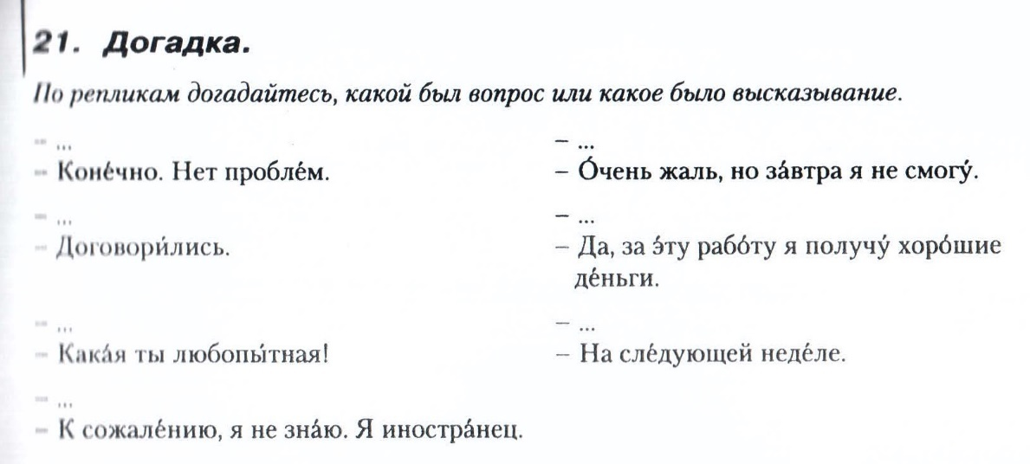
Вариант:
Работа с догадкой

Slide 96
Задание 3
Прочитайте текст. Восстановите его. Предложения (А–З) вставьте в пропуски (0–6). (1 опция лишняя.)
В мифах различных народов, которые объясняют происхождение и устройство мира, есть образ мирового дерева. (0) Г . Оно было своеобразной концепцией мира. Например, в Библии говорится о древе (дереве) жизни, посаженном Богом в Раю. В Древней Византии царь Михаил держал дерево, сделанное из золота, рядом с троном. (1) ____. Удмурты, народ, населяющий территории России к западу от Урала, поклонялись ели, зажигали на ней свечи и молились рядом с еловыми ветвями. Многие легенды утверждают, что в ночь Рождества Христова все деревья в лесу расцвели и дали плоды. Чаще всего начало использования ели в качестве символа Рождества связывают с именем Мартина Лютера. (2) ____. Утверждается, что именно Лютер — основоположник целого направления в христианской религии, лютеранства, утвердил празднование Рождества как народного праздника. Особую роль он отводил семейным торжествам и простым детским радостям. Но окончательно на территории Германии рождественская ёлка утвердилась только в середине XVIII века. (3) ____.
Из Германии ёлка пришла в Англию. В 1841 г. королева Виктория вышла замуж за немецкого принца Альберта. По желанию принца в Лондоне устроили Рождество с наряженной ёлкой. Хозяева британских домов стали подражать королевской семье. (4) ____. Большинство народов Западной Европы усвоило эту традицию только к середине XIX века. Россия получила ель в качестве новогоднего (а не рождественского) дерева из рук царя Петра I. (5) ____. При этом день «новолетия» стали отмечать 1 января. Дома приказывалось украшать ветвями елей в честь празднования Нового года. Только к середине XIX века, через 150 лет после петровского указа, немецкие рождественские обычаи с наряженной ёлкой прочно вошли в быт сначала столицы России, Петербурга, а потом и Москвы. (6) ____. Это, во-первых, вечнозелёное дерево, которое помещают в дом, квартиру и украшают. И во-вторых, детский праздник в честь этого дерева, Нового года и Рождества. Эти два значения и закреплены в словаре В.И. Даля.

Slide 97
А) Празднование Рождества с ёлкой упоминается в романе Гёте.
Б) Другие древние народы — кельты и германцы — также почитали деревья, зажигали на них огни и украшали их.
В) Это был знаменитый немецкий реформатор.
Г) Дерево считалось основой, опорой, которая обеспечивала стабильность.
Д) Ель считалась у славян деревом смерти.
Е) Слово «ёлка» стало обозначать два понятия.
Ж) Этот обычай распространился по всей стране.
З) Согласно его указу от 20 декабря 1699 г. необходимо было вести летосчисление не от сотворения мира, а от Рождества Христова.

Slide 98
Задание 4
Прочитайте текст, а затем дополните предложения.
Жорес АЛФЁРОВ
Его биография уникальна. А начиналась она так же, как и у многих других. Родился Алфёров в г. Витебске. До войны семье пришлось поездить по стране: отец работал в Сталинграде, Новосибирске, Барнауле, под Ленинградом. После войны Алфёров окончил школу с золотой медалью в Минске. Увлёкшись в юности физикой, он посвятил ей всю жизнь. Итогом его многолетней научной работы стали многочисленные изобретения, книги и статьи. Он является одним из разработчиков первых транзисторов. Научные открытия, сделанные при его участии, дали толчок к развитию микроэлектронной техники, включая мобильные телефоны. Академик, лауреат множества премий, награждённый орденами и медалями, Ж.И. Алфёров проявляет большую заботу о молодёжи. По его инициативе при Физико-техническом институте им. А.Ф. Иоффе создан Научно-образовательный центр и лицей для подготовки будущих учёных. В 2000 г. за достижения в области физики Ж.И. Алфёров был удостоен высшей научной награды — Нобелевской премии.

Slide 99
Дополните предложения.
1. Родиной Ж.И. Алфёрова _______________________________ .
2. Будущий физик учился ________________________________, поэтому после её
окончания он получил золотую медаль.
3. Ж.И. Алфёров не только изобретатель, он также автор ____________________ .
4. Он совершил несколько важных ____________________________________ .
5. Уже став академиком, получив несколько премий, он предложил создать
________________________ при институте им. А.Ф. Иоффе.
6. Нобелевская премия является ______________________________ .

Slide 100
Задание 5
Прочитайте информацию о российских лауреатах Нобелевской премии. Выполните задания. А) ВЕРНО Б) НЕВЕРНО В) НЕТ ИНФОРМАЦИИ
Лауреаты Нобелевской премии по физике:
1958 г. — И.Е. Тамм, П.А. Черенков, И.М. Франк, премия за открытие и истолкование эффекта Черенкова. 1962 г. — Л.Д. Ландау, премия за основополагающие теории конденсированной материи, в особенности жидкого гелия. 1964 г. — Н.Г. Басов, А.М. Прохоров, премия за фундаментальные работы в области квантовой электроники, приведшие к созданию генераторов и усилителей на основе принципа мазера-лазера. 1978 г. — П.Л. Капица, премия за фундаментальные изобретения и открытия в области физики низких температур. 2000 г. — Ж.И. Алфёров, премия за работы по получению полупроводниковых структур, которые могут быть использованы для сверхбыстрых компьютеров. 2003 г. — А.А. Абрикосов, В.Л. Гинзбург, премия за пионерский вклад в теорию сверхпроводников и сверхтекучих жидкостей.
Лауреаты Нобелевской премии по химии:
1956 г. — Н.Н. Семёнов, премия за исследования в области механизма химических реакций.
Лауреаты Нобелевской премии по физиологии и медицине:
1904 г. — И.П. Павлов, премия за работу по физиологии пищеварения, благодаря которой было сформировано более ясное понимание жизненно важных аспектов этого вопроса. 1908 г. — И.И. Мечников, премия за труды по иммунитету.

Slide 101
Лауреаты Нобелевской премии по экономике:
1975 г. — Л.В. Канторович, премия за вклад в теорию оптимального распределения ресурсов.
Лауреаты Нобелевской премии по литературе:
1933 г. — И.А. Бунин, премия за художественное мастерство, благодаря которому он продолжил традиции русской классики в лирической прозе. 1958 г. — Б.Л. Пастернак, премия за выдающиеся достижения в современной лирической поэзии и на традиционном поприще великой русской прозы. 1965 г. — М.А. Шолохов, премия за художественную силу и цельность эпоса о донском казачестве в переломное для России время. 1970 г. — А.И. Солженицын, премия за нравственную силу в развитии лучших традиций русской литературы. 1987 г. — И.А. Бродский, премия за многогранное творчество, отмеченное остротой мысли и глубокой поэтичностью.
Лауреаты Нобелевской премии мира:
1975 г. — А.Д. Сахаров, премия за бесстрашную поддержку фундаментальных принципов мира между людьми и за мужественную борьбу со злоупотреблением властью и любыми формами подавления человеческого достоинства. 1990 г. — М.С. Горбачёв, премия за ведущую роль в мирном процессе, который сегодня характеризует важную составную часть жизни международного сообщества.

Slide 102
1. Первыми лауреатами премии среди россиян стали врачи. А Б В
2. Больше всего премий получено в области литературы. А Б В
3. В тридцатых годах ХХ века было присуждено несколько премий. А Б В
4. После присуждения премии И. Бунину следующая премия претенденту из России была присуждена через 20 лет. А Б В
5. Первая премия по физике русскому учёному была вручена в 1956 г. А Б В
6. Трое русских учёных-физиков были удостоены премии за открытие неизвестного физического явления. А Б В
7. В конце пятидесятых годов премия в области литературы была присуждена российскому поэту и писателю. А Б В
8. М.А. Шолохов получил премию за описание жизни россиян в трудное для страны время. А Б В
9. Иосифу Бродскому вручили премию за одну поэму. А Б В
10. А.Д. Сахаров получил Нобелевскую премию за открытия в области физики. А Б В

Slide 103
Расположите разрозненные предложения / абзацы / части текста в соответствии с предлагаемой схемой.
Задание 1

Slide 104
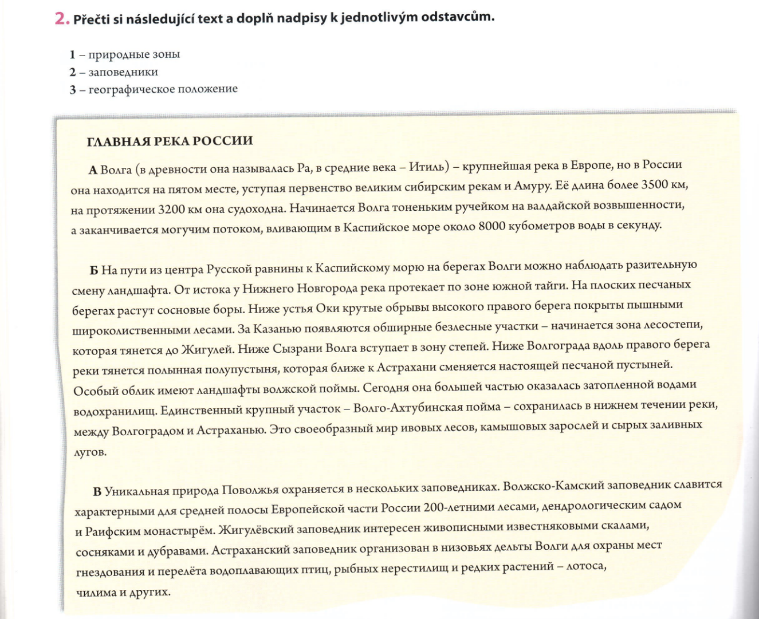

Slide 105
Задание 2
Прочитайте текст о жизни японца, живущего в России и расположите события в жизни Цутому в порядке упоминания их в тексте. (Некоторые опции лишние.)
ЛИНИЯ ЖИЗНИ: ЯПОНСКИЕ МОСКВИЧИ
Один из каналов телевидения России регулярно показывает программу «Невероятные истории». Одна из передач рассказывала о молодой японской паре — Цутому Ямамото и Ке Иосиди. Они живут в России уже 8 лет. Интерес Цутому к России возник после того, как он посмотрел ещё дома, в Японии, странный русский фильм «Город Зеро». Герои фильма оказались настолько интересными, а их отношения такими загадочными и притягательными, что молодой человек решил изучать русский язык самостоятельно. В то время он работал инженером-программистом в довольно крупной японской компании. Однако Цутому стал искать объявления в газетах, надеясь найти работу в этой странной стране — России. Нужно сказать, что Россия и Япония уже долгие десятилетия развивают экономические и торговые отношения, хотя мирный договор между двумя странами так и не был подписан. И вот нашему герою удалось найти работу в крупной фирме в России. До 1998 года дела шли неплохо: у Цутому был стабильный заработок, приличное жильё, он успешно изучал русский язык. Потом случился кризис, фирма разорилась, молодому японцу нужно было думать, что делать дальше.

Slide 106
Чем больше Цутому жил в России, тем больше привязывался к этой стране. А потом к нему приехала жена. Они познакомились ещё в Японии, перед отъездом Цутому в Россию. Ке Иосиди решила последовать за любимым. Цутому гордится женой, хвалит её за то, что она умеет приспосабливаться к новой жизни. Она не боится ходить по городу, общаться с людьми, активно овладевать русским языком. Сама Ке не считает свою жизнь необычной. Она просто делит с мужем его жизнь так, как это делают миллионы других женщин. Ке очень расстроена тем, что недавно на её мужа напали скинхеды — радикально настроенные неонацисты. «Я не понимаю, что плохого мог сделать такой мягкий человек, как Цутому», — говорит Ке. Но решительный, влюблённый в Россию японец не убежал из Москвы. Он даже с отличием окончил магистратуру Института русского языка им. А.С. Пушкина! У Цутому свой сайт в Интернете, на котором он размещает информацию на японском языке для тех, кто хочет побольше узнать о России. Недавно Цутому написал книгу о девушках из российской группы «Тату», которые выступали с концертами в Японии. А потом Цутому Ямамото предпринял увлекательную поездку в Сибирь, где было очень холодно (–40… –50 °С), доехал до Владивостока и Находки. Он был удивлён тем, что на улицах этих дальневосточных российских городов очень много японских машин. Цутому и Ке хотят и дальше жить в России и открывать для себя эту удивительную страну.

Slide 107
А) 1998 г. — финансовый кризис в России.
Б) Цутому работает в компьютерной фирме в Японии.
В) Скинхеды нападают на Цутому.
Г) Цутому начинает изучать русский язык.
Д) Он уезжает в Россию.
Е) Знакомство с Ке.
Ж) Цутому едет во Владивосток.
З) Он оканчивает магистратуру.
И) Цутому открывает свой сайт в Интернете.
К) Цутому просматривает газеты, ищет нужную информацию о работе в России.
Л) Россия подписывает с Японией мирный договор.

Slide 108
Упражнения на перефразирование:
Замените слово синонимом по образцу.
Задание 1
Выразите то же значение другими словами.
1. Я предложил ей переписываться. 2. Я чувствовал, что Нина становилась мне близким человеком. 3. Я сообщил Нине о своем желании приехать. 4. Вы меня спрашивали? 5. Зоя решила пошутить и дала мне адрес Нины.

Slide 109
Задание 2
Перефразируйте, используя слова в скобках.
1. Как вы смотрите на проблему глобализации? → (относитесь) Как … глобализации?
2. Мне кажется, Москва довольно чистая. → (выглядит) Москва … .
3. Русская прямота меня удивляет. → (удивляюсь) Я … .
4. Трудно жить на проспекте Мира. Послушай, как шумят машины. → (шумно) На … очень … .
5. Большинство россиян считают жильё очень дорогим. → (Для) … .
6. Трудно избежать толкучки в метро в час пик. → (Бывает) В час пик в метро … .
7. Большинство россиян не доверяет банкам. → (доверием) Банки не … .
8. В последнее десятилетие сокращение рождаемости привело к старению населения. → (Из-за) … .
9. Наряду с процессом сокращения населения идёт процесс его старения. → (сопровождается) Процесс сокращения населения … .

Slide 110
Задание 3
Замените выделенные слова синонимами
СВЕЖИЙ ветер, СВЕЖИЙ хлеб, СВЕЖАЯ рубашка, СВЕЖАЯ газета

Slide 111
Решение: СВЕЖИЙ ВЕТЕР - холодный ветер СВЕЖИЙ ХЛЕБ - мягкий хлеб СВЕЖАЯ РУБАШКА - чистая рубашка СВЕЖАЯ ГАЗЕТА - сегодняшняя газета

Slide 112
Замените слово фразеологизмом / фразеологический оборот словом
Задание 1
Замените сказуемое, выраженное фразеологическим оборотом, однословным эквивалентом.
1. Судьба не гладила меня по головке. 2. На городских соревнованиях наша команда села в лужу. 3. Мальчик как сквозь землю провалился. 4. Вот мы и будем весь вечер точить лясы. 5. Многие уважаемые люди попадаются на удочку мошенников. 6. События тех лет навсегда врезались в память. 7. Девушка порой совершенно падала духом. 8. В семь утра мама подняла меня на ноги. 9. Эта спортсменка уже давно заткнула за пояс всех соперниц. 10. Своим поведением мы льем воду на его мельницу. 11. Администрация смотрит сквозь пальцы на эти недостатки. 12. Ты все время сгущаешь краски. 13. Сергей уже не хотел упускать случая взять верх в споре. 14. Не нужно мне вставлять палки в колеса. 15. Прежде чем стать стойким бойцом, он прошел через огонь и воду. 16. При всех его достоинствах у него есть ахиллесова пята.

Slide 113
Задание 2
Замените выделенные слова/ словосочетания фразеологизмами. Обратите внимание, что грамматически предложения могут измениться.
1. Денег у моего соседа очень мало. 2. От нашего дома до этого магазина совсем близко. 3. Университет от центра находится далеко. 4. Мальчик быстро бежал по улице. 5. Александр сегодня проснулся рано. 6. Я знаю его хорошо. 7. Ученик весь урок усердно работал. 8. Студент целый семестр бездельничал. 9. Тебе надо запомнить эти правила поведения. 10. Не надо никого обманывать. 11. Моя жена очень любит все преувеличивать. 12. Мой приятель исчез много лет назад. 13. С моей девушкой мы поговорили наедине. 14. Сергей – очень опытный человек. 15. Нужно всегда быть внимательным. 16. Он беспокоится за сына. 17. Противники часто мешают друг другу. 18. Этого человека многие считают глупым. 19. Все говорят, что он очень умный. 20. Ребенок испугался шума.

Slide 114
Замените слова дефиницией (описанием).
Задание 1
Замените выделенные слова описанием
Государственный строй
Российская Федерация (Россия) является «демократическим федеративным правовым государством с республиканской формой правления». Носителем суверенитета и единственным источником власти в Российской Федерации является, согласно Конституции, ее многонациональный народ. Народ реализует свою власть непосредственно, а также посредством органов государственной власти и органов местного самоуправления.
Россия – президентская республика. Президент, который является главой государства, обладает широкими полномочиями: в соответствии с Конституцией и федеральными законами он определяет основные направления внутренней и внешней политики страны. Принципы федеративного устройства России включают в себя государственную целостность, единство и равноправие субъектов, разделение компетенций и предметов ведения между федеральными и региональными органами власти. В соответствии с Конституцией Россия — светское государство, никакая религия не может устанавливаться в качестве государственной или обязательной. Религиозные объединения отделены от государства и равны перед законом.

Slide 115
Дальнейшая работа с темой:
Согласны ли Вы со следующими определениями? Обоснуйте ответ.

Slide 116
Задание 2

Slide 117
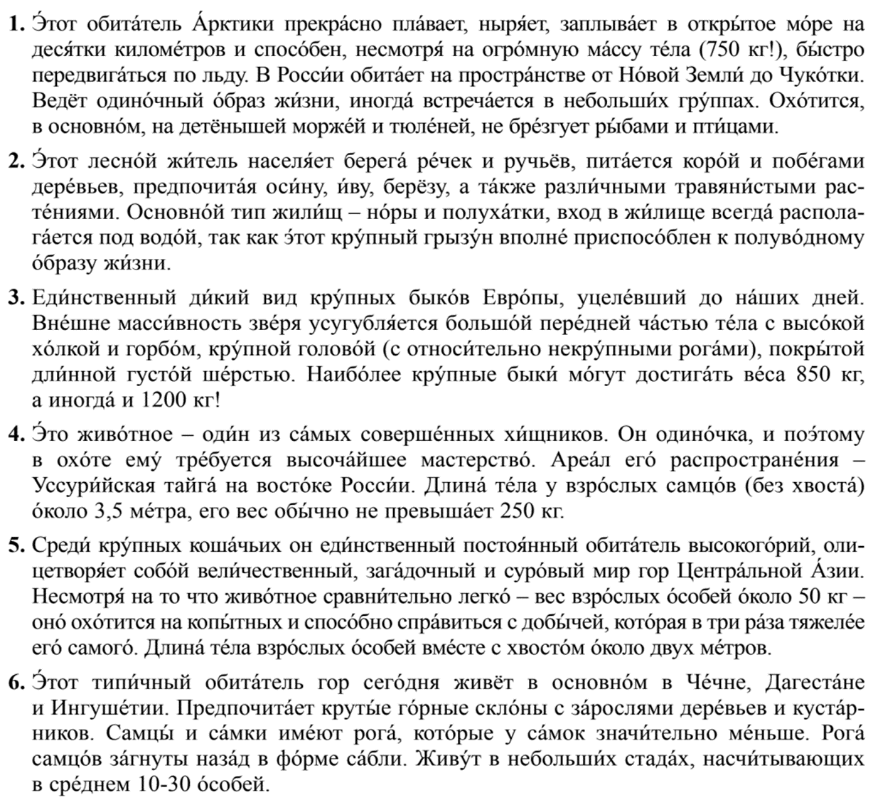

Slide 118
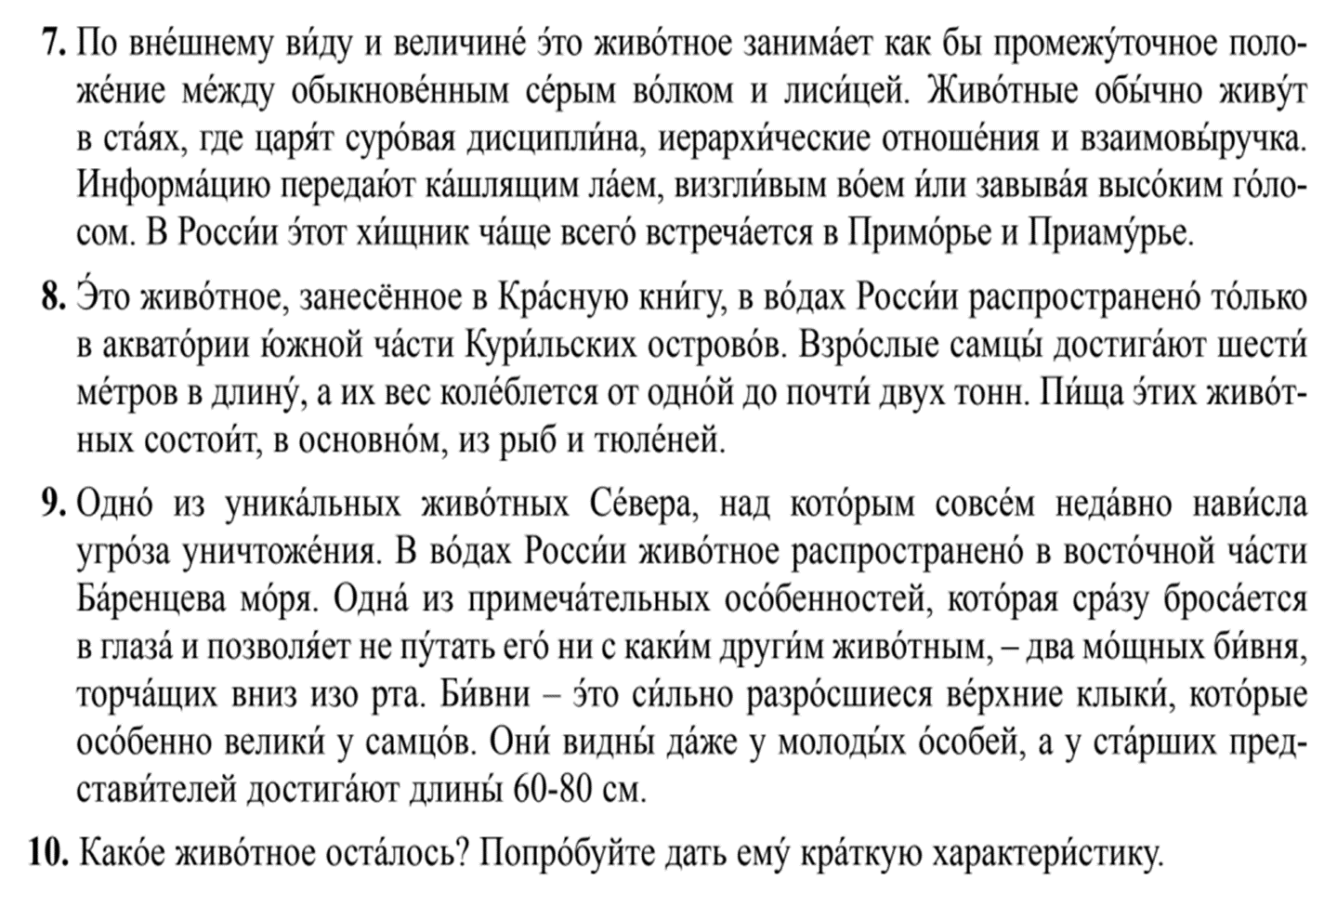

Slide 119
Расположите разрозненные пункты плана в соответствии с содержанием.
Задание
> Минусы жизни в городе. > Минусы жизни в деревне. > Плюсы жизни в городе. > Плюсы жизни в деревне.

Slide 120
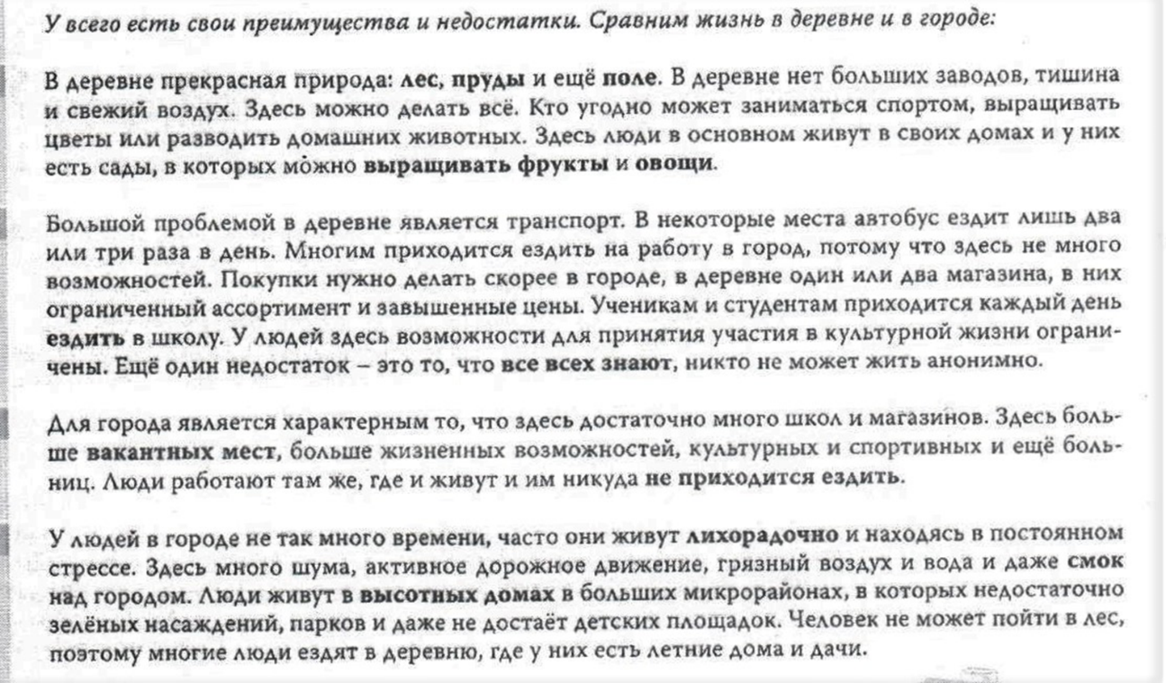

Slide 121
Воспроизведите текст по плану
Задание
Прочитайте текст и затем:
А) воспроизведите его по предложенному плану,
В) составьте свой план текста и перескажите его.
Ещё с давних времен, с тех пор как люди обрели религиозное сознание, они старались отдать божеству самое ценное. Отказ от какой-то части богатства (денег, золота) и передача его в храм — характерная черта многих религий. Основная масса людей всегда жила небогато, иногда недоедая, не имея хорошего жилья и одежды. Но всегда люди возводили прекрасные храмы, украшали их золотом или драгоценными камнями. В Европе храмы были самыми красивыми из всех построенных зданий, их стены и потолки расписывали известные художники, лучшие композиторы писали церковную музыку.
В России купола покрывали тонкими листочками золота. Такое золото называли сусальным. Купола церквей как будто горели на солнце, были видны издалека. Поэт XX века Владимир Высоцкий писал так: «Купола в России кроют чистым золотом — / Чтобы чаще Господь замечал».
Мьянму называют иногда Золотой страной из-за её прекрасных, богатых буддийских храмов. Миллионы людей приходят в пагоды и покрывают купола и статуи Будды тоненькими листочками сусального золота. Удивительно то, что большинство этих людей вовсе не богаты. Но они сами, по велению сердца, приносят в храмы килограммы, тонны золота!

Slide 122
Одна из передач российского телевидения «В поисках приключений» недавно рассказала, как сложен процесс изготовления тончайших золотых листочков в Мьянме. Молодые рабочие (автором программы они были названы кузнецами) много часов бьют тяжёлыми молотками по маленькому кусочку золота. Подсчитано, что нужно сделать примерно 7200 ударов тяжёлым молотком, пока не будет получен листочек золота нужной толщины. В такой работе используются специальные «приборы». Это своего рода часы, сделанные из скорлупы кокосового ореха с маленьким отверстием. Эта ёмкость погружается в воду. Ударяя по золотому листочку, кузнец создает вибрацию воды. Вода постепенно заполняет ёмкость, и часы тонут. С помощью такого «прибора» кузнец считает количество ударов.
Выполняя эту тяжелейшую работу, кузнецы не выглядят несчастными. На их лицах видно лишь спокойствие, ясно, что они принимают эту жизнь, этот мир. Эта удивительная черта делает буддизм очень привлекательной религией даже для деловых, активных европейцев и американцев.
Совсем недавно в России вышла книга американского психолога Говарда Катлера «Искусство быть счастливым». Современный врач пересказывает беседы о счастье с далай-ламой, главой всех буддистов мира. Все люди хотят быть счастливыми. Далай-лама рассказывает, как это сделать.

Slide 123
План текста
«Самое лучшее — небу»
«Золотые купола»
«Золотая страна»
«Что куют молодые кузнецы?»
«Работа не в тягость»
«Восток и Запад: встреча в России»

Slide 124
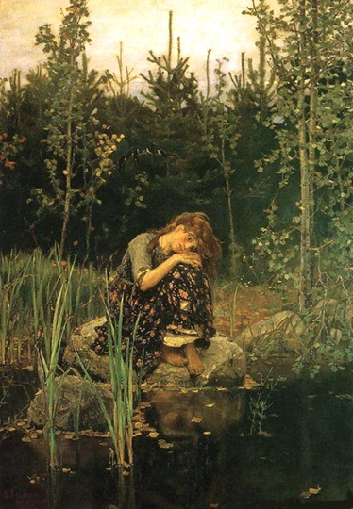
Задание
Опишите картину по плану
Пример
На картине на переднем плане изображено озеро, за ним густой темный лес. У озера на камне сидит девушка в пестром сарафане, прижав колени к груди, волосы ее распущены. Лицо грустное.
Композиция картины может показаться открытой, однако на заднем плане глухой лес, а справа наш взгляд останавливает береза. Фигура девушки вписана в овал. Деревья на заднем плане образуют прямоугольники. Художник создает спокойную композицию, почти лишенную движения.
Колорит картины темный, холодный: художник использует различные оттенки зеленого цвета, чтобы написать растения и воду. Создается впечатление глухого сырого леса. При помощи такого колорита художник также создает ощущение покоя и печали.
Композиционным центром картины является девушка: она единственное действующее лицо, ее обрамляют деревья, только при написании ее фигуры художник использовал синюю, красную и белую краски, что сразу привлекает к девушке внимание.
Картину можно назвать: Грустная девушка.

Slide 125
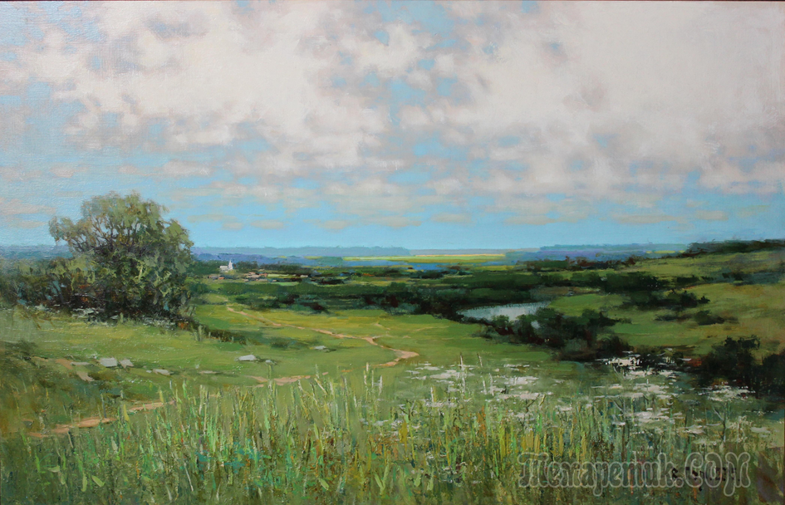
Перед вами репродукция картины

Slide 126
План описания:
Что занимает на картине больше всего места (земля, вода, воздух, зелень)? Почему?
Как художник изображает небо? (Облака? Солнце?) Солнечный ли день?
Какое время года изображено? Объясните.
Какой пейзаж? (Есть ли горы, реки? Озеро? Поле? Лес? Луг? Холмы? Деревья, кусты? Какого они размера? Где они?)
Есть ли на картине люди? Чувствуете ли вы присутствие человека? Почему?
Как по вашему мнению называется картина?
Хочется ли вам сходить в музей?
Дайте полный ответ по каждому пункту. Старайтесь следовать структуре «утверждение — развитие (детали) — пример».

Slide 127
Упражнения на обобщение материала:
Задание 1
Сделайте итоговый вывод или резюме по содержанию текста.
Мы все живём в мире стереотипов
Марио - молодой дипломат. Работает в Москве, в посольстве. Но он не любит говорить, что работает в посольстве. Марио однажды читал в книге о России, что почему-то в этой стране думают, что все иностранцы - шпионы. Он забыл, что эта книга рассказывала о Советском Союзе. Конечно, это стереотип, но на всякий случай он предпочитает не говорить, что он дипломат. Марио не нравятся стереотипы, но в России он ясно увидел, что стереотипы есть везде, в каждой стране и у каждого народа.
Когда Марио едет на такси, шоферы обычно начинают спрашивать его об итальянском футболе: какой клуб сейчас самый популярный, что Марио думает о последнем матче, сколько стоит сегодня голкипер команды "Лацио". Честно говоря, Марио никогда не был футбольным фанатом, и вообще он в России, проблемы итальянского футбола сейчас его совсем не интересуют.
И конечно, Марио в России предпочитает никому не говорить, что он родился на Сицилии: кажется, русские знают больше о мафии на Сицилии, чем он сам. А больше русские о Сицилии ничего не знают, к сожалению... Русские очень любят петь итальянские песни - Марио это быстро понял. Но он не понял, почему незнакомые русские часто предлагают ему петь вместе - в гостях, в машине, в ресторане. Русские поют странные итальянские песни. В Италии их давно уже никто не помнит, поэтому никто не поёт. Например, Марио долго не мог понять, кто такой Тото Кутуньо - спасибо, русские знакомые объяснили.

Slide 128
Марио - умный человек, поэтому он понял, что у него в голове тоже много стереотипов о России. Он всегда считал, что русские - люди спокойные, потому что живут на севере. И с удивлением увидел, что русские вокруг него - очень эмоциональные: они не говорят, а кричат, причём, очень быстро, они двигают руками, они не ходят, а бегают по улицам...
Он запомнил из книги о России, что все русские пьют водку каждый день, потому что это национальная традиция. Итальянец очень удивил вопросом свою русскую коллегу, когда спросил, сколько водки она пьёт каждый вечер.
Самый большой сюрприз ждал Марио на Красной площади: он ожидал увидеть экзотическую русскую архитектуру, а увидел очень много знакомых элементов в итальянском стиле. А когда Марио узнал, что самый известный русский собор в Московском Кремле строил итальянец, архитектор из Болоньи Аристотель Фиораванти, он понял, что лучше о стереотипах забыть.

Slide 129
Задание 2
Не глядя в текст, назовите 5 фактов, которые вы узнали о Рождестве.
Рождество Христово
Согласно христианской традиции, Иисус родился в царствование Ирода в Вифлееме, куда его родители приехали для участия в переписи населения. Поклониться младенцу пришли волхвы (мудрецы), которых привела к нему путеводная звезда, незадолго до этого появившаяся на небе. Другое утверждают учёные-библеисты. Несмотря на то что Рождество Христово принято за начало отсчёта в современном летосчислении, мы не знаем в точности, когда он родился. Две версии рождения Христа, изложенные в Евангелиях от Луки и от Матфея, несовместимы, и именно поэтому ни одна из них не заслуживает доверия. По Матфею, Иисус родился при Ироде, про которого известно, что он умер в 4 году до н. э. А перепись населения, о которой сообщает Лука, согласно достоверным историческим сведениям, проводилась в Иудее римским прокуратором Квиринием в 6 или 7 году н. э. Христианский мир торжественно отмечает Рождество 25 декабря (Православная церковь — по старому стилю, т. е. 7 января). Каким образом удалось установить столь точную дату? Оказывается, это момент зимнего солнцестояния, когда день начинает увеличиваться и сила Солнца возрастает.

Slide 130
Римляне, как и многие народы древности, отмечали в это время рождение непобедимого Солнца. К язычникам часто присоединялись христиане. Когда отцы церкви заметили, что христианам этот праздник по душе, они предложили отмечать в этот день Рождество Христово. Таким образом, 25 декабря было как бы навязано церкви верующими, которые, согласно древним обычаям, отмечали в этот день очередную перемену в природе. Многие подробности Рождества (кстати сказать, весьма существенные, ибо без них нельзя себе представить христианское искусство и фольклор) были взяты из апокрифов, созданных около V века. На римских фресках число волхвов равняется двум, четырём и шести, а у сирийцев и армян их число достигает двенадцати. Только позднее твёрдо устанавливается число три, вероятно, по связи с тремя сыновьями Ноя: Симом — праотцем семитов, Иафетом — праотцем европейцев и Хамом — праотцем цветных народов (поэтому одного из волхвов изображают чернокожим). Примерно в VIII веке волхвов стали называть царями и дали им имена Каспар, Мельхиор и Валтасар. Их останки будто бы были привезены в IV веке из Персии в Константинополь, оттуда в Милан и, наконец, стараниями императора Фридриха Барбароссы окончательно захоронены в Кёльне.

Slide 131
Упражнения для контроля понимания текста
Задание 1
Прочитайте текст и ответьте на вопросы
Кремль и Красная площадь, храм Василия Блаженного, кремлёвские стены и башни, соборы Кремля и колокольня «Иван Великий» — это основные места, привлекающие туристов в Москве. С Большого Каменного моста открывается великолепный вид на Московский Кремль. Все 20 башен Кремля, может быть, и не увидишь — но хорошо видны угловые. Одна из них называется Водовзводная. Ещё в XVIII веке в башне была установлена машина, поднимавшая воду из Москвы-реки. Вода поступала в резервуар, находившийся на верхнем этаже башни.
Оттуда по трубам вода поступала во дворцы и сады Кремля. Слева от Водовзводной башни находится Боровицкая, далее следуют Оружейная, Комендантская и Троицкая. Эта башня, как и Боровицкая, используется для проезда и прохода в Кремль. Именно через неё проходят экскурсанты и зрители в расположенный на территории Кремля большой концертный зал — Кремлёвский дворец.
Но главный въезд в Кремль, его главные ворота, — это Спасская башня. Она построена в конце XV века. Внутри стены есть лестница, так что в башне двойные стены. Но главная достопримечательность этой башни — это, конечно же, огромные часы, названные Кремлёвскими курантами. На фотографии часы не кажутся очень большими, однако диаметр циферблата составляет более шести метров — высота двухэтажного дома. Часы были повреждены снарядом во время революции 1917 года, но затем исправлены и отбивают время уже много лет. Их бой передают по радио, а в ночь с 31 декабря на 1 января все россияне видят их на экране телевизоров, следят за минутной стрелкой и слушают бой курантов, возвещающий наступление нового года. Как бы далеко от Москвы ни находились русские люди, в этот момент они сердцем своим присутствуют на Красной площади, напротив Спасской башни Кремля. В Кремле работают службы администрации Президента, там находится и кабинет Президента.

Slide 132
1. В тексте в основном рассказывается … .
А) об истории кремлёвских стен
Б) о часах и музеях Кремля
В) о курантах и башнях кремлёвских стен
2. В Московском Кремле … башен.
А) два десятка
Б) 15
В) 5
3. В строке 7 Большой Каменный мост упоминается, чтобы … .
А) упомянуть о богатой истории Кремля
Б) отметить, как красиво выглядит Кремль
В) отметить близость реки
4. В тексте не упоминаются … .
А) купола
Б) церкви
В) часы
5. Что неверно? В Кремль можно въехать через … .
А) Боровицкую башню
Б) Водовзводную башню
В) Троицкую башню
6. Революция упоминается в тексте, чтобы рассказать … .
А) о важности часов
Б) об истории часов
В) о механизме часов

Slide 133
Задание 2 (извлечение имплицитной информации)
Прочитайте тексты и ответьте на вопросы.
Объявление № 1
Желающие участвовать в студенческом театре! Сбор в 16.30 в аудитории 710. Если ты любишь интересно проводить время, хочешь побольше узнать о театре, приходи к нам!
Где объявление?
А) в театре
Б) на улице
В) в университете
Объявление № 2
Новый год за городом! Весёлая компания, игры, танцы, свежий воздух, ёлка на свежем воздухе. Для любителей здорового образа жизни: 1 января — 5 километров на лыжах. Справки по телефону: 263-18-25.
О чём объявление?
А) как провести праздник
Б) где кататься на лыжах
В) как заняться спортом

Slide 134
Объявление № 3
Во время движения держитесь за поручень. Следующая остановка — «Улица 1905 года».
Где объявление?
А) в метро
Б) в троллейбусе
В) в маршрутном такси
Объявление № 4
Выставка «Молодые художники России» проходила в Манеже 15–25 октября.
Посетители выставки могли убедиться в том, что талантливая художественная молодёжь нашей страны не только верна традициям старых мастеров кисти, но и хочет сказать своё слово в искусстве.
Что можно было увидеть на выставке?
А) книги
Б) скульптура
В) картины

Slide 135
Задание 3
(извлечение имплицитной информации)
Прочитайте тексты и выберете верный вариант
А) ВЕРНО Б) НЕВЕРНО В) НЕТ ИНФОРМАЦИИ
Языки попадают в «зону риска»
В словарях современного русского языка около 340 тыс. слов, французского — более 100 тыс., немецкого — более 185 тыс. В Оксфордском словаре (Oxford English Dictionary) содержится около 500 тыс. слов, примерно столько же технических и технологических терминов в словарь не вошли. Для сравнения: авторы Библии использовали более 20 тыс. слов, Уильям Шекспир — более 24 тыс.
В конце ХХ века в мире использовалось чуть более 6800 языков и диалектов. По прогнозу Summer Institute of Linguistics, почти 60 % из них находятся в «зоне риска» и могут исчезнуть в ближайшем будущем, если, конечно, не будут предприняты экстренные меры по их сохранению. По иным прогнозам, в ближайшие 100 лет могут исчезнуть до 90 % всех мировых языков. В безопасности могут чувствовать себя лишь 250 языков и наречий. Дело в том, что каждым языком из числа находящихся на грани вымирания постоянно пользуются менее 100 человек. Примерно на половине языков в мире говорят не более 2,5 тыс. человек. А для того чтобы язык жил и успешно развивался, необходимо, чтобы на нём говорило не менее 1 млн человек.

Slide 136
В наилучшем положении находятся 10 языков, на которых говорит наибольшее число людей (перечисляются в порядке убывания числа носителей языка): пекинский диалект китайского языка (874 млн человек), хинди (366 млн), английский (341 млн), испанский (по разным оценкам, 320–258 млн), бенгали (207 млн), португальский (176 млн), русский (167 млн), японский (125 млн), немецкий (100 млн), корейский (78 млн). Любопытно, что половина из этих языков — европейские, несмотря на то что Европа — родина всего 4 % мировых языков. Английский язык — родной для примерно 340 млн человек. Его используют как язык международного бизнеса и информационных технологий. Он стал вторым языком для примерно 350 млн человек.
Исчезновение языков не является проблемой исключительно третьего тысячелетия. По различным оценкам, только за последние 500 лет в результате войн, эпидемий, актов геноцида и ассимиляции исчезло от 4 до 9 тыс. языков. Впрочем, постепенно набирает силу и обратный процесс — возрождение умерших языков. Самым ярким примером успешного возрождения языка является иврит — священный язык иудаизма, использовавшийся лишь для религиозных церемоний и почти 2 тыс. лет считавшийся мёртвым языком (наряду с латынью и древнегреческим). Однако сейчас на иврите говорят примерно 5 млн человек.

Slide 137
1. С точки зрения лексического запаса наиболее богат английский язык. А Б В
2. Текст предполагает, что даже самые известные писатели не использовали большую часть слов своих языков. А Б В
3. Если менее 1 тыс. человек говорит и пишет на языке, он вымирает. А Б В
4. Каждый из более чем половины мировых языков используют более 2,5 тыс. носителей. А Б В
5. В XXI веке, вероятно, погибнет небольшая часть языков. А Б В
6. Для того чтобы создать письменность, необходимо, чтобы на языке говорили 100 человек. А Б В
7. Японский язык имеет почти такое же количество носителей, как и английский язык. А Б В
8. Большинство языков мира появилось в Азии. А Б В
9. 350 млн человек пользуются как родным языком, так и английским. А Б В
10. Гибель языков связана с эпидемиями среди населения. А Б В

Slide 138
Задание 4
Работа с ошибкой (контроль грамматической компетенции)
Укажите, какие части в предложениях (А, Б, В, Г) содержат ошибки.
0. Большинство россияне (А) недовольны тем (Б), что их любимые (В) фильмы по телевизору постоянно прерывает реклама (Г).
1. Рекламные щиты, содержащие (А) похвалу различным товарам и услугам, установлены (Б) вдоль (В) всех крупных магистралей городов стран (Г).
2. Специалисты утверждают, что это (А) может отвлекать вниманию (Б) водителей от (В) ситуации на (Г) дороге и привести к аварии. Могут погибнуть люди.
3. Почему (А) же реклама занимает (Б) такое большое место на (В) современной экономике, в нашей жизни (Г)?
4. Рекламодатели говорят (А), что она необходимо (Б), чтобы (В) ориентироваться в безбрежном море товаров (Г) и услуг.
5. Она (А) утверждают, что (Б) так экономят (В) наше время (Г). Но так ли это?

Slide 139
Упражнения для послетекстового этапа
Развитие навыков монологической и диалогической речи на основе текста: составление диалога или воспроизведение ситуации по теме текста / картинки / фотографии / фильма.
Использование функциональных таблиц, логико-смысловых карт проблемы и т.п. техник.
Определение познавательной ценности прочитанного: комментарий к определенным частям текста.
Написание аннотации, резюме текста.

Slide 140
Развитие навыков монологической и диалогической речи на основе текста. Упражнения по составлению / дополнению диалогов.
Задание 1
Дополните недостающие реплики и продолжите диалог
1. — Скажите, вы хотите купить новый мобильный телефон?
— _______________________________________________________________________
2. — Вы знаете, кто оформлял вам визу, когда вы уезжали в Россию?
— _______________________________________________________________________
3. — Когда на родине вы приходите в гости, вы снимаете обувь?
— _______________________________________________________________________
4. — Скажите, на родине вы сдавали устные экзамены? Если да, то по какому
предмету?
— _______________________________________________________________________
5. — Вы покупаете русские газеты? Почему?
— _______________________________________________________________________

Slide 141
1. — Когда вы были в продуктовом магазине в последний раз?
— _______________________________________________________________________
2. — Ваша семья на родине имеет счёт в банке?
— _______________________________________________________________________
3. — Пожилые люди в вашей стране носят джинсы?
— _______________________________________________________________________
4. — Если у тебя будет свободное время, помоги перевести статью.
— _______________________________________________________________________
5. — Почему ты пришёл так поздно? Что-нибудь случилось?
— _______________________________________________________________________

Slide 142
Задание 2
Выберите вариант реплики, который лучше подходит для этой ситуации общения.
1. — Вы не можете показать мне этот фотоаппарат?
— …
А) Он сейчас не работает.
Б) Может быть, лучше посмотрите цифровые фотоаппараты?
В) У нас нет фотоаппарата.
2. — Скажите, я правильно заполнил бланк?
— …
А) Вы забыли указать номер телефона.
Б) Бланки продают на почте.
В) Верное заполнение бланка очень важно.

Slide 143
3. — Кажется, у меня высокая температура.
— …
А) По-моему, нужно вызвать врача.
Б) И у меня бывает высокая температура.
В) Разве 38,5 — это много?
4. — Мне совершенно не понравился вчерашний фильм.
— …
А) Я тоже не люблю кино.
Б) А разве ты был вчера в кино?
В) Мы скоро будем смотреть их по телевизору.
5. — …
— Да, вы правы. Но поверьте: поезд простоял в метро больше 10 минут.
А) Опоздание на 10 минут не имеет значения.
Б) Вы плохо выглядите. Вы нездоровы?
В) Я вижу, вы опять забыли, что занятия начинаются не в 9:10, а в 9 ровно!

Slide 144
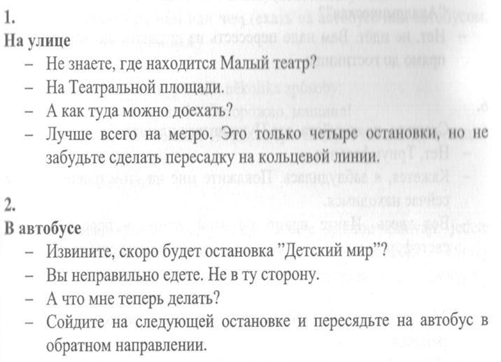
Задание 3
Прочитайте тексты и составьте диалоги по их примеру.

Slide 145
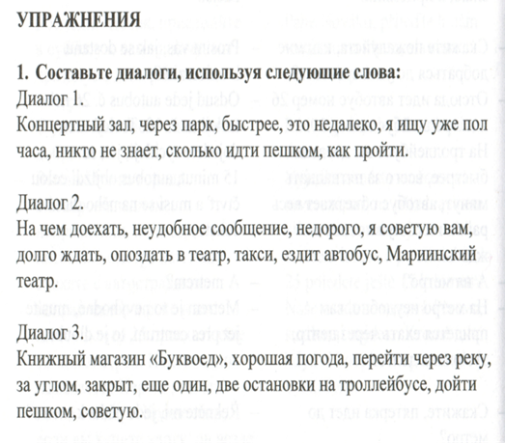
Задание 4

Slide 146
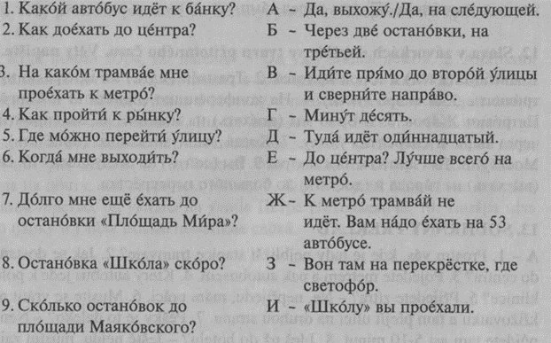
Задание 5
Объедините вопросы и ответы.

Slide 147
Задание 5
Вы, конечно, хорошо знаете сказку «Три поросенка» / «Красная шапочка». Попробуйте пересказать одну из них, не используя прямую речь.

Slide 148
Задание 6
Преобразуйте текст в диалог двух друзей об их режиме дня.
Его день
У меня есть друг, его зовут Саша. Саша студент, он учится в университете и живёт в общежитии.
Вчера мы вместе занимались: читали текст на английском языке и слушали аудиодиск. Саша изучает английский и уже неплохо говорит на нём.
Обычно Саша встаёт рано, в 7 часов. В 8 часов он завтракает иногда дома, иногда в кафетерии. Потом он идёт на занятия. Занятия в университете с 9 до 3 часов. Саша обычно обедает в кафетерии. Потом он занимается в библиотеке.
В 7 или 8 часов Саша идёт в общежитие. Здесь он отдыхает: немного читает по-русски и по-английски, слушает музыку, смотрит телевизор. В 12 часов он ложится спать.

Slide 149
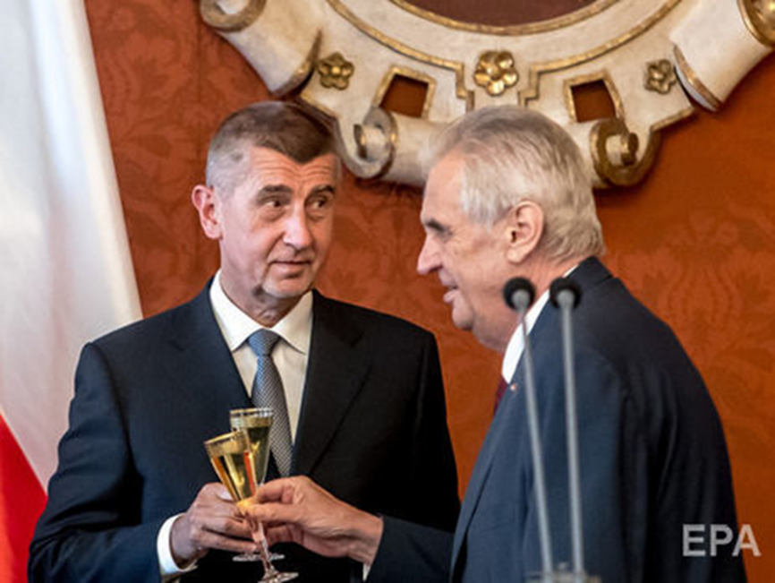
Задание 7
Попробуйте воссоздать происходящий диалог.

Slide 150
Задание 8
Вопросы к прочитанному
Работа в парах. Ученики вместе читают текст, прерывая чтение после каждого абзаца, после чего задают друг другу вопросы, исходящие из прочитанного. Отвечая на них, они уясняют суть текста и активизируют навык переформулировки в рамках своего словарного запаса.
Вариант продвинутых групп: На основе вопросов и ответов совместно создается конспект.

Slide 151
Использование и оформление цитат
Для подтверждения собственных доводов ссылкой на авторитетный источник или для критического разбора того или иного научного произведения следует приводить цитаты. При цитировании каждая цитата должна сопровождаться ссылкой на источник, библиографическое описание которого должно приводиться в соответствии с требованиями библиографических стандартов. Академический этикет требует точно воспроизводить цитируемый текст, ибо малейшее искажение слов цитируемого автора может исказить смысл его слов. При цитировании допустимы следующие отклонения:
1) модернизация орфографии и пунктуации по современным правилам, если написание слов и расстановка знаков препинания не являются индивидуальной особенностью стиля автора; 2) развертывание произвольно сокращенных слов до полных с заключением дополнительной части слова в прямые скобки, например: с[казать], т[ак]; 3) пропуск отдельных слов и фраз в цитате при условии, что, во-первых, мысль автора цитаты не будет искажена пропуском и, во-вторых, этот пропуск будет обозначен многоточием;
4) изменение падежа цитируемых слов и словосочетаний для подчинения их синтаксическому строю фразы, куда они включены.
Цитирование автора делается только по его произведениям. Лишь тогда, когда источник недоступен или доступен с большими трудностями, разрешается воспользоваться цитатой из статьи этого автора, опубликованной в каком-либо издании. При прямом цитировании (при пересказе, при изложении мыслей других авторов своими словами) необходимо давать соответствующие ссылки на источник.

Slide 152
Упражнения для инициативного говорения
Задание 1
Задайте как можно больше вопросов к сообщению, следя за логической последовательностью. Каждый вопрос должен вытекать из предыдущего ответа.
Вчера я закончил читать интересную книгу. → Как она называется? → О чем она? → Кто в ней главный герой? → Чем он занимается? → Кто ему помогает, а кто мешает? ...
Теперь попробуйте сами составить сообщение (а также подготовить возможные цепочки вопросов - ответов).
Задание 2
Дайте всевозможные реакции на сообщение. Вчера смотрел новый фильм «Доктор Живаго» по роману Пастернака.
→ восклицание: Как интересно!
→ просьба: Расскажите пожалуйста подробнее!
→ вопрос: А кто играл главные роли?
→сомнение: Сомневаюсь, что можно хорошо передать главные идеи романа.
→ предположение: Роман прекрасный и фильм вероятно хороший.
Какие еще типы реакций можно дополнить? Попробуйте составить свое сообщение.

Slide 153
Задание 3
Управляемые диалоги по теме текста с распределением ролей. Подготовьте дискуссию, например, на тему «Реформы в школе».
Подготовка:
Прочитать текст к соответствующей теме.
Повторить слова и словосочетания, связанные с темой.
Повторить конструкции, необходимые для построения вопроса, выражения точки зрения, своего отношения, согласия, несогласия.
Проведение дискуссии:
Преподаватель распределяет роли и затем модерирует дискуссию / назначает ведущего дискуссии.
При распределении ролей возможны варианты.
Учащиеся получают роль конкретного человека (например, реального министра образования / директора школы / рядового учителя / родителя / ученика / школьного сторожа). Учащийся получает основную информацию о своем герое и его мнениях, данную кратко в пунктах (ведущий получает / разрабатывает темы, вопросы дискуссии).
Учащиеся получают краткое (не более двух абзацев) высказывание своего героя (реальные политически и общественные деятели / мнения реальных людей при опросе общественного мнения) и далее участвуют в дискуссии в интенциях данного мнения (отсутствующие детали додумываются).
Роли могут быть о более общие: доброжелательный человек Х скептик Х любознательный Х человек, не понимающий информацию…
Подготовьте и проведите дискуссию на, выбранную вами, тему.

Slide 154
Работа с комментарием
Работа учителя с комментарием:
Типы и единицы комментирования
Библиографический комментарий
1. Генезис текста
2. Внутренняя хронология произведения
3. Биография автора
Историко-литературный комментарий
1. Орфография
2. Пунктуация
3. Скрытые цитаты
4. Реминисценции
5. Стиль
6. Авторский замысел
7. Подтекст произведения
8. Творческий метод писателя
9. Композиция произведения
10. Прототипы персонажей
11. Пояснение эпиграфа, посвящения, вступления
12. Алфавитный указатель имен
13. Указатель произведений
14. Указатель персонажей
15. Варианты текста
Реальный комментарий
1. Реалии вещественного быта (предметы, топонимы, имена собственные)
2. Реалии нравственного быта
3. Реалии социального быта
4. Исторические персоналии
5. Словарь мифологических имен
6. Исторические процессы и события

Slide 155
Лингвистический комментарий
1. Архаизмы
2. Диалектизмы
3. Авторские окказионализмы
4. Трудные для понимания слова
5. Трудные для перевода слова
6. Словарь местных слов
7. Словарь иностранных слов
8. Список сокращений

Slide 156
Задание
А) Прочитайте фрагмент текста и постарайтесь прокомментировать выделенные жирным шрифтом и обозначенные цифрами выражения для учащихся. Может быть некоторые другие выражения также нуждаются в комментарии?
В) Прочитайте комментарии к тексту. Самостоятельно выберете текст и создайте подобную систему комментариев для учащихся.

Slide 157
Наследники. Путь в архипелаге. Эвакуатор (Владислав Крапивин)
По дороге от вокзала Михаил держал Мартышонка за руку. А Димка шёл сам по себе, рядом. Когда миновали вокзальную площадь и вышли на улицу Кирова, Мартышонок бежал. Сделал он это с умом, чётко, ничего не скажешь (1). До последнего момента притворялся он раскисшим (2), послушным и будто даже заболевшим, потом потёрся щекой о рукав шинели (3), поднял на Михаила печальную обезьянью мордашку и тихо попросил: – Дядя Миша, купите мороженку, а? Михаил (раззява (4), шляпа (4), глупее последнего салаги (4) размяк (5) от неожиданной этой доверчивости и ласки, шагнул к киоску, ослабил пальцы… Мартышонок выдернул руку, сиганул (6) через газон к отходившему от остановки автобусу. И всё. Привет… И как назло (7) – ни одной машины, чтобы остановить, выдохнуть водителю: «Друг, выручай (8)», догнать автобус на маршруте… Да и на каком маршруте? Даже номер не успел заметить. И растворился в городе с миллионом жителей Антон Мартюшов, тысяча девятьсот семьдесят второго года рождения, учётно-статистическая карточка четыре тысячи триста один, ученик четвёртого класса «В» школы номер тридцать три, четыре побега из дома, участие в краже, курит, знаком со спиртными напитками, направляется после очередного побега по месту жительства.

Slide 158
В первый миг Михаил машинально (9) вцепился в Димкино плечо – чтобы и этот не сбежал! Потом беспомощно плюнул. Представил в полном объёме все хлопоты и последствия. Сразу заболела спина. И он сделал самое нелепое, что можно было сделать в таком положении. Оттолкнул Димку. – Беги и ты… Свиньи вы всё-таки… Димка покачнулся, отступил на шаг. Круглое неумытое лицо его было по-настоящему испуганным. – Михаил Юрьевич, а что теперь вам будет? – А чёрт его знает, – искренне сказал Михаил. – Скорее всего, попрут (10) со службы, причин уже хватает… Он вдруг почувствовал такую усталость, что вполне серьёзно захотелось лечь в бурую (11), увядшую траву газона, подложить под щёку фуражку и натянуть на голову шинель (3)… Погонят – ну и плевать. Сам уже не раз думал о рапорте (12): «Докладываю, что, убедившись в полной бесперспективности такого рода деятельности и не считая себя…» Ну и тэ дэ (13)… Но в любом случае сперва надо найти Мартышонка. А где? Как? – Что будет мне, – сказал Михаил заморгавшему Димке, – это, в конце концов, не ваше цыплячье дело (14). А вот что будет с ним? Опять пойдёт по подвалам и подворотням (15)? Сгинет (16 ) ведь в конце концов!

Slide 159
1 ничего не скажешь – разг. конструкция не + глаг. СВ употр. для выражения модального значения ‘невозможность’; то же, что невозможно сказать подругому. Знаете ли вы зн. выражений легко сказать, как сказать, не скажи?
2 раскисший – разг., прич. от глаг. раскиснуть – перен. стать вялым, апатичным, бездейственным
3 шинель – теплое пальто для военнослужащих
4 раззява, шляпа, салага – разг., пренебр. о неопытном человеке, который часто ошибается, делает что-л. неумело, неуклюже
5 размякнуть – разг., перен. стать расслабленным, мягким, добрым
6 сигать / сигануть – прост. делать /сделать быстрый прыжок в сторону, убежать
7 как назло – разг., употр. для выражения несоответствия чего-л. ожиданиям говорящего (син. как специально). Какие эмоции может испытывать говорящий, используя данное выражение?
8 выручать / выручить – помогать / помочь выйти из тяжелого положения, из трудностей. Как вы понимаете различие в зн. и употр. глаг. поручать / поручить, выручать / выручить, вручать / вручить, заручаться / заручиться, обручаться / обручиться?

Slide 160
9 машинально – непроизвольно, автоматически
10 попереть (со службы) – разг. груб. выгнать, уволить
11 бурый – один из оттенков коричневого цвета (красно-коричневый, сероватый, черный с оттенком коричневого, темно-красный и др.). С какими сущ. как правило употр. данное прил.? 12 рапорт – официальный доклад, сообщение о выполнении задания или взятых на себя обязательств (обычно на службе в милиции, армии и т.д.)
13 и тэ дэ (и т.д.) – разг. и так далее. Знаете ли вы, что обозначают сокращения и т.п., и др.?
14 не ваше цыплячье дело – разг., груб. это вас не касается, это не имеет отношения к вам, не вмешивайтесь в чужие дела, не мешайте. Знаете ли вы зн. выражений совать нос не в свое дело?
15 подворотня, закоулок – как правило, плохо освещённое, тесное, грязное место, проход между зданиями. Как образовано сл. закоулок? Знаете ли вы разницу в зн. сл. улица, переулок, закоулок, подворотня?
16 сгинуть – разг. исчезнуть, пропасть, погибнуть

Slide 161
Работа учащегося с комментарием:
Задание 1 Прокомментируйте приведенные высказывания.

Slide 162
Задание 2
Выскажете свое мнение о данном памятнике и дайте комментарий утверждению о его «скандальности».

Slide 163
Использование функциональных таблиц, логико-смысловых карт и иных техник.
Диаграмма связей (карта мыслей)
Поддерживает, эффективный метод изучения и повторения лексики по теме.
Карта мыслей напоминает диаграмму или паутину, в центре которой находится главная идея или тема, далее от нее ответвляются подтемы или подидеи 1 уровня, затем конкретизированные идеи (2 уровень) и так далее до периферии, практически до бесконечности. Другими словами, ассоциативные карты отображают то, как возникают, формируются мысли и запоминаются данные в мозге человека. Диаграммы связей часто используют учителя, однако, их, на основании изучения материалов по теме и прочитанных текстов, могут разрабатывать и сами ученики, что намного эффективнее, т.к. способ мышления индивидуален и собственная карта мыслей - достаточно индивидуализированный метод обработки материала.
Ментальные карты (майндмэппинг, mindmapping) можно применять для создания новых идей, фиксации идей, анализа и упорядочивания информации и др. Это не очень традиционный, но очень естественный способ организации мышления, имеющий несколько неоспоримых преимуществ перед обычными способами записи.

Slide 164
Основы техники создания ментальных карт
1. Вместо линейной записи использовать радиальную. Это значит, что главная тема, на которой будет сфокусировано наше внимание, помещается в центре листа. То есть действительно в фокусе внимания.
2. Записывать не всё подряд, а только ключевые слова. В качестве ключевых слов выбираются наиболее характерные, яркие, запоминаемые, «говорящие» слова.
3. Ключевые слова помещаются на ветвях, расходящихся от центральной темы. Связи (ветки) должны быть скорее ассоциативными, чем иерархическими.
4. Ассоциации, которые, как известно, очень способствуют запоминанию, могут подкрепляться символическими рисунками.

Slide 165
Задание
Составление ментальной карты
• Возьмите лист бумаги и напишите в центре одним словом главную тему, которой посвящена карта. Заключите ее в замкнутый контур.
• От центральной темы рисуйте ветви и располагайте на них ключевые слова, которые с ней связаны.
• Продолжайте расширять карту, добавляя к уже нарисованным ветвям подветви с ключевыми словами, пока тема не будет исчерпана.
СЛОВОСОЧЕТАНИЯ
СРЕДСТВА ВЫРАЗИТЕЛЬНОСТИ РЕЧИ
РАЗГОВОРНЫЙ СТИЛЬ

Slide 166
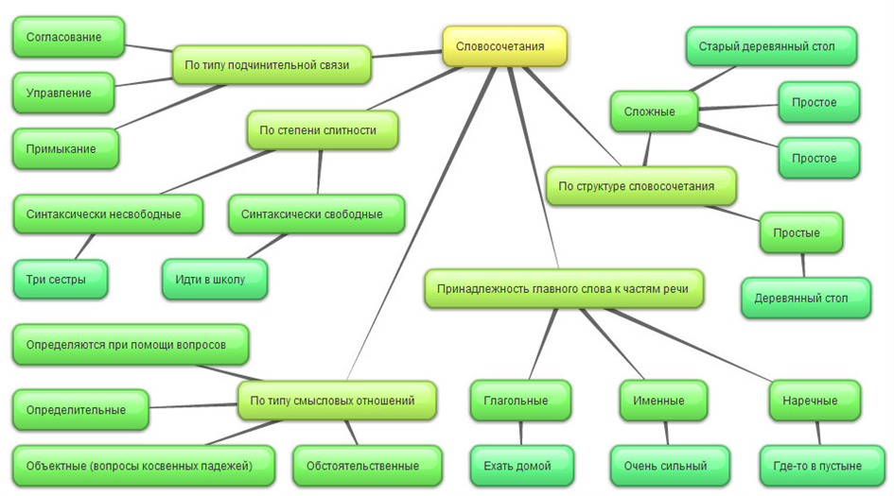

Slide 169
Кластеры
С помощью кластеров можно в систематизированном виде представить большие объемы информации (ключевые слова, идеи). Делая какие-то записи, зарисовки для памяти, мы, часто интуитивно, распределяем их особым образом, компонуем по категориям. Грозди – графический прием, заключающийся в систематизации материала. Наши мысли уже не громоздятся, а «гроздятся», т.е. располагаются в определенном порядке.
Задание
Кластер для конструирования текста на основе опорных вопросов
Заполните пустующие графы кластера недостающими вопросами. Составьте подобный кластер на основе опорных вопросов, используя ключевые слова текста. После составления всей карты развернутого плана напишите сжатое изложение.

Slide 170
Известно, что эта печальная история произошла в графстве, которое находилось вдали от людской суеты. Старинный графский замок стоял на берегу небольшого, но глубокого озера, так что из его огромных окон открывался живописный вид. Когда молодой граф был маленьким, он очень любил гулять вокруг озера, наслаждаясь его красотой и воображая себя доблестным рыцарем. Те, кто окружали молодого наследника, уже давно умерли. И теперь юноша бродил по берегу озера, потому что он был очень одинок. Хотя граф с самого рождения был помолвлен, в него была влюблена красивая, но бедная девушка из соседней деревушки. Однажды осенью, когда моросил дождь, влюблённая девушка пришла на берег озера, чтобы погрустить в одиночестве о своей безответной любви. Именно здесь её и увидел молодой граф, в сердце которого вспыхнуло глубокое и нежное чувство. Он словно ожил, пробудился от длительного сна, как расцветают с приходом весны нежные подснежники.
Чтобы никто ни о чем не догадался, влюблённые встречались на закате на берегу озера, окутанного туманом, Но вскоре по графству поползли слухи о тайных встречах молодых людей. Если открылись бы их отношения, то молодой граф лишился бы своего состояния. Такой жертвы девушка не могла допустить. Чтобы сохранить доброе имя своего возлюбленного, она исчезла. А молодой граф опять стал одинок и ещё больше несчастен, чем раньше.

Slide 172
Исследовательские команды
Класс разделен на несколько групп и работает над одним и тем же текстом. Однако, каждая группа получает свое задание, таким образом в результате текст анализируется с разных точек зрения, различным образом. В качестве задач для групп может быть выдвинуто, например:
обобщение;
поиск слабых мест;
оппонирование;
поиск путей аппликации информации;
генерация как можно большего количества вопросов и идей;
эксперимент (напр. создание подобного типа текста на иную тему = концентрация на форме).
Варианты в зависимости от уровня: Класс разделен на две команды (защитники х противники; прошлое х будущее; культурный х социологический аспект)

Slide 173
А.С. Пушкин
Имя Александра Сергеевича Пушкина известно не только в России, но и во всем мире. «Величайший поэт России», «солнце русской поэзии» – так называют Пушкина любители литературы.
Александр Пушкин родился 6 июня 1799 года в Москве в небогатой дворянской семье. Он рано научился читать, мог весь день провести в богатой библиотеке своего отца. Сергей Львович, отец Пушкина, занимался литературой, в его доме часто бывали известные русские писатели. Собирались чаще всего в столовой и разговаривали о литературе, о политике, спорили о прошлом и будущем России, обсуждали новости.
Свои первые стихи Александр написал в раннем детстве, и что интересно, написал их на французском языке. Лето Пушкин обычно проводил у своей бабушки в деревне, там он на всю жизнь полюбил русскую природу. И потом, когда Пушкин стал известным поэтом, он написал свои лучшие произведения не в Москве или в Петербурге, а в деревне.

Slide 174
19 октября 1811 года недалеко от Санкт-Петербурга, в Царском Селе (сейчас это город Пушкин) открылся лицей. В этом лицее Александр Пушкин провел шесть лет, может быть, шесть лучших лет своей короткой жизни. О лицее Пушкин всегда писал с большой любовью. В лицее о нем впервые заговорили как о большом поэте. Пушкин окончил лицей в 1817 году и стал серьезно заниматься литературой. Пушкин писал не только стихи, но и романы, повести, поэмы. Он писал о природе, о жизни, об истории русского государства. Но самые лучшие его стихи – это стихи о любви. Женился довольно поздно, в 1831 году. Его жену звали Наталья Николаевна. Она считалась одной из самых красивых женщин России. Пушкин впервые увидел шестнадцатилетнюю красавицу на балу в Москве в декабре 1828 года и сразу же влюбился в нее. «Я полюбил. Голова у меня закружилась», – писал Пушкин о первой встрече. Но Наталья была слишком молода, и ее мать не дала согласия на брак. Только через два года Пушкин смог жениться на Наталье Николаевне.

Slide 175
У Александра Сергеевича и Натальи Николаевны было 4 (четверо) детей: 2 мальчика и 2 девочки. Кроме его жены и детей, в доме жили еще незамужние сестры Натальи Николаевны. Пушкину нужно было заботиться и о них. Семья Пушкина была известна в Санкт-Петербурге. Царь часто приглашал Александра Сергеевича, его жену и ее сестер во дворец. Материальное положение семьи было довольно трудным. Пушкину приходилось много работать, чтобы обеспечить семью. У Пушкина было много друзей, но и множество врагов, которые завидовали славе поэта. Чтобы защитить свою честь и честь своей жены, ему пришлось участвовать в дуэли. На дуэли он был тяжело ранен, и через несколько дней, 10 февраля 1837 года, Пушкина не стало. Он погиб в молодом возрасте. Кто виноват в смерти лучшего поэта России? Ответить на этот вопрос не просто. Никто не остановил руку Дантеса – человека, который не мог понять, какое значение для России имеет Пушкин. Нам остается только горько жалеть об этом. В последней квартире поэта, на Мойке, 12, сейчас находится музей.

Slide 176
Игры для послетекстового этапа (примеры)
Аукцион
Ученикам предлагается назвать все слова, словосочетания, фразеологизмы и т.п., связанные с темой текста. Учитель берет с собой деревянный молоточек и выполняет роль ведущего торги.
Игра проводится в быстром темпе и выигрывает ученик, внесший наибольшее количество правильных предложений.
Горячий Стул
Учащиеся по прочтении текста готовят по 2-3 вопроса (на пункт параграфа и т.д.). Один из учащихся (по воле доброй или учительской) садится на «горячий» стул перед классом и отвечает на подготовленные одноклассниками вопросы. Можно предложить одноклассникам оценить ответы сидящего на “горячем” стуле, а отвечавшему ученику – выбрать самый интересный для него вопрос.
Театрализация
Использование средств театра в педагогическом процессе. Театрализованная игра, элементы театрализации являются гармоничным сочетанием театрального искусства (условность атрибутов, особенности произношения речей) с педагогическим процессом по своим целям и принципам построения (коллективность, распределение ролей, необходимость педагогического руководства). Однако, словосочетание «театр на уроке» часто пугает учителей, так как ассоциируется с массой декораций, костюмов, репетиций. Поэтому лучше использовать термин «элементы театрализации».
Как Вы представляете себе элементы театрализации в классе?

Slide 177
Дар убеждения
Каждый из участников получает свой текст (все тексты относятся к той же теме, например культурологической). Один за другим каждый из учеников выходит в центр и на основании прочитанного делает утверждение (правдивое или ложное), стараясь представить его как можно более обоснованно и убедить остальных в его правдивости. → Было ли право поверившее / не поверившее большинство?
Переводчик
По прочтении обширного, изобилующего подробностями текста (возможен вариант с кратким конспектом) участники делятся на пары. Одному из игроков в паре дается задание: рассказать о затронутой в тексте теме как можно более полно. Его партнеру – другое задание: внимательно слушать визави и одновременно делать мысленно краткий, лаконичный и точный пересказ его речи так, как если бы это был синхронный перевод с иностранного языка. В процессе слушания переводчик имеет право останавливать повествование, когда почувствует, что «пора переводить», после чего он переводит своими словами только что услышанное. Затем рассказ продолжается. В заключение рассказчик говорит о том, насколько он удовлетворен «переводом», насколько правильно воспринимались и пересказывались его мысли. Обменявшись, мнениями партнеры меняются ролями.

